Slide 1

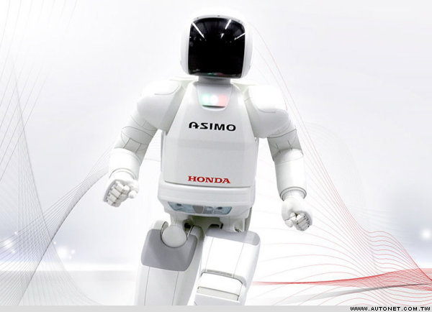
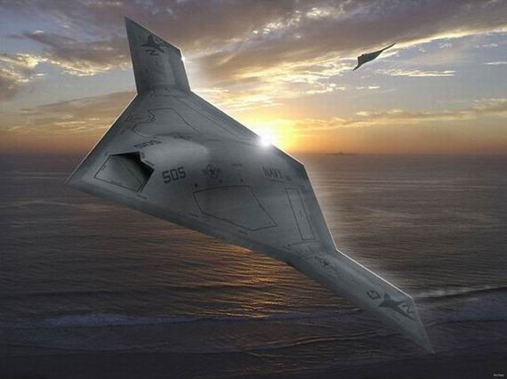


机器人智能控制
易建强 蒲志强 袁如意
中国科学院自动化研究所
2020年秋季

Slide 2
强化学习
袁如意 高级工程师
ruyi.yuan@ia.ac.cn

Slide 3
本讲的主要内容
一、强化学习基本概念
二、基于值函数的强化学习方法
三、基于策略搜索的强化学习方法
四、应用

Slide 4
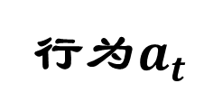
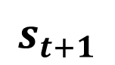
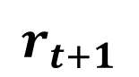
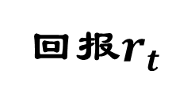
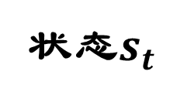
强化学习(Reinforcement Learning)
强化学习
基本概念
增强学习、再励学习
学习状态和行为之间的映射，使得系统行为从环境中获得的累积奖励值最大
主动试探，尝试与失败（trial-and-error)，评价性反馈
某个动作导致环境正的回报，智能体产生这个动作的趋势会加强，反之趋势会减弱
智能体
状态$s_{t}$
回报$r_{t}$
行为$a_{t}$
$$r_{t+1}$$
环境
$$s_{t+1}$$

Slide 5
强化学习
强化学习
基本概念
智能体为适应环境具有如下特征，可称为强化学习：
智能体不是静止的、被动的等待，而是主动对环境做出试探
环境对试探动作的反馈信息是评价性的（好或坏）
智能体在行动—评价的环境中获取知识，改进行动方案以适应环境，达到预期目的。
弱的学习方式
需要通过与环境不断交互试错来学习
反馈信号为回报，不是教师信号
回报信号可能是稀疏和合理延迟的
不要求或要求较少的先验知识

Slide 6
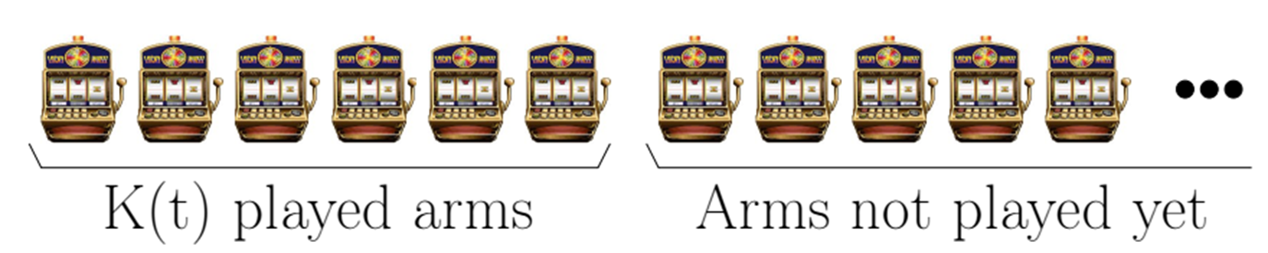
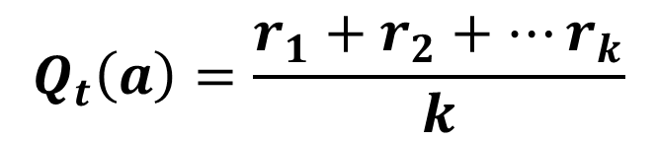
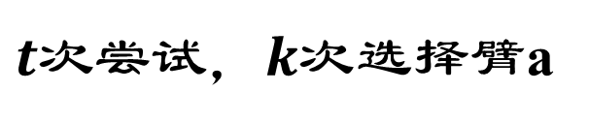
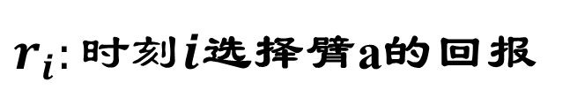
N臂赌博机问题(The N-armed bandit)
强化学习
基本概念
如何通过学习能够选择拉动可获得最大期望回报的臂?
$r_{i}:时刻i$选择臂a的回报
$$Q_{t}\left(a\right)=\frac{r_{1}+r_{2}+⋯r_{k}}{k}$$
$t次尝试，k次选$择臂a
开发与探险(Exploration-exploitation) tradeoff:
Exploit: act optimally according to our current beliefs
Explore: learn more about the environment

Slide 7
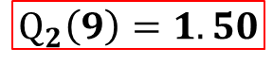
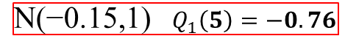
N臂赌博机问题(The N-armed bandit)
强化学习
基本概念
10臂赌博机，假定实际期望回报为服从N(0,1)的正态分布
best choice
初始选择（猜测）
第1次更新
贪婪策略，最大化开发(Exploration)
第2次更新
$$Q_{2}\left(9\right)=1.50$$
$${\text{N}\text{(−0.15,1)} Q}_{1}\left(5\right)=−0.76$$
ε - 贪婪方法(ε-greedy method),增强探索(exploitation)性

Slide 8
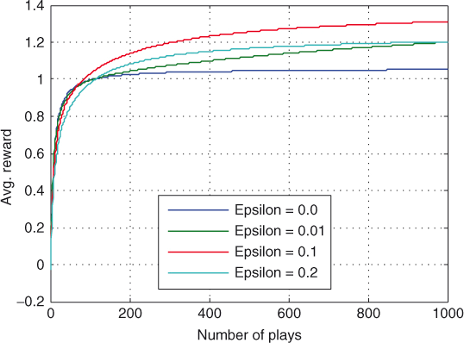

N臂赌博机问题(The N-armed bandit)
强化学习
基本概念
不同$ε$值下的多臂赌徒机

Slide 9
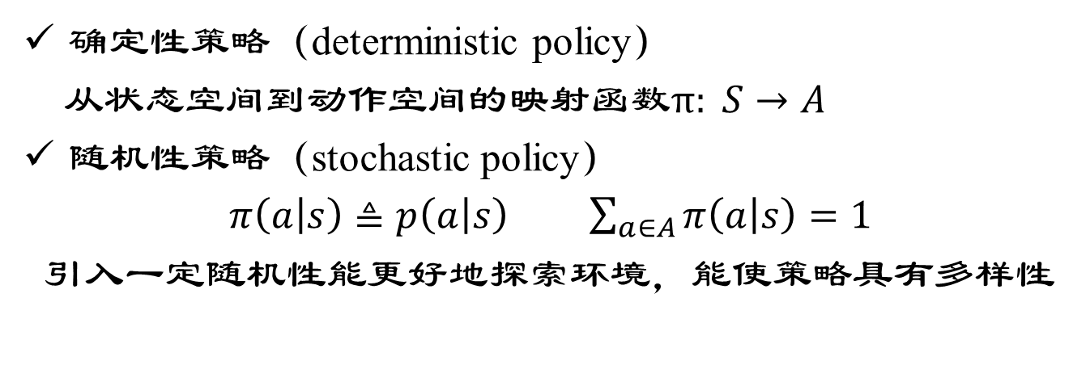
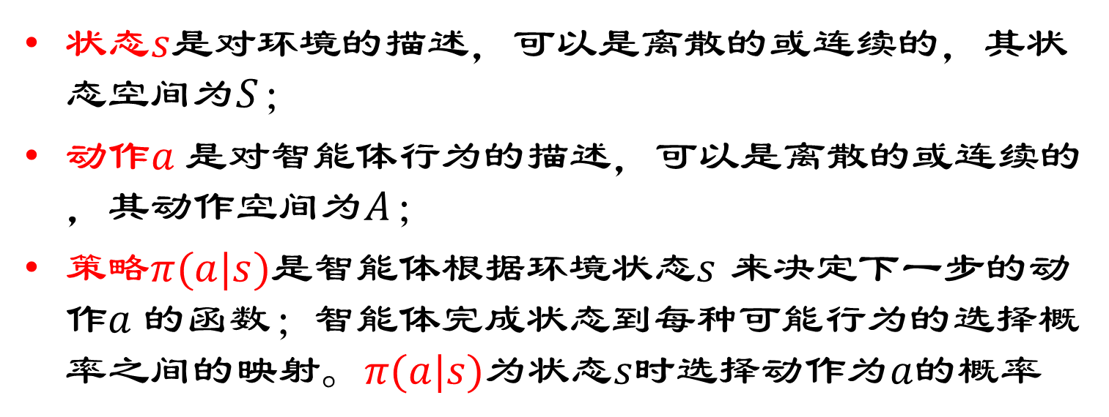
强化学习基本要素
强化学习
基本概念
状态$s$是对环境的描述，可以是离散的或连续的，其状态空间为$S$；
动作$a$是对智能体行为的描述，可以是离散的或连续的，其动作空间为$A$；
策略$π(a|s)$是智能体根据环境状态$s$ 来决定下一步的动作$a$ 的函数；智能体完成状态到每种可能行为的选择概率之间的映射。$π(a|s)$为状态$s时$选择动作为$a$的概率
确定性策略（deterministic policy）
从状态空间到动作空间的映射函数$π: S→A$
随机性策略（stochastic policy）
$π\left(a | s\right)≜p\left(a | s\right)$ $\sum_{a∈A}{π\left(a | s\right)}=1$
引入一定随机性能更好地探索环境，能使策略具有多样性

Slide 10
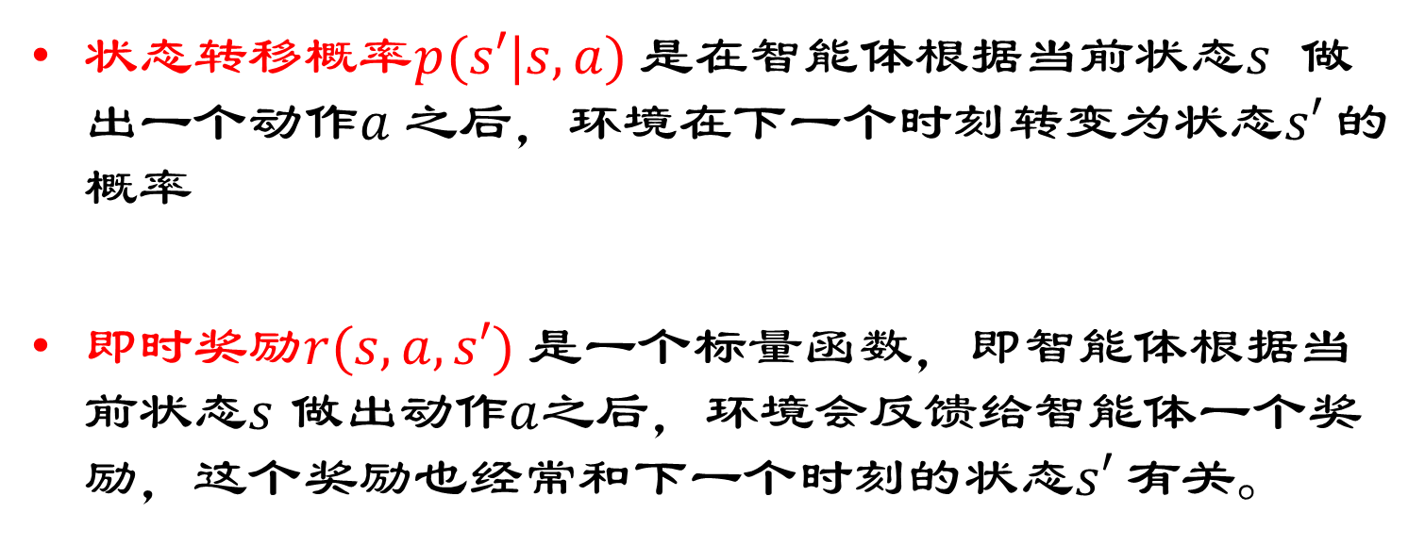
强化学习基本要素
强化学习
基本概念
状态转移概率$p(s′|s, a)$是在智能体根据当前状态$s$ 做出一个动作$a$之后，环境在下一个时刻转变为状态$s′$的概率
即时奖励$r(s, a, s′)$是一个标量函数，即智能体根据当前状态$s$ 做出动作$a$之后，环境会反馈给智能体一个奖励，这个奖励也经常和下一个时刻的状态$s′$有关。

Slide 11
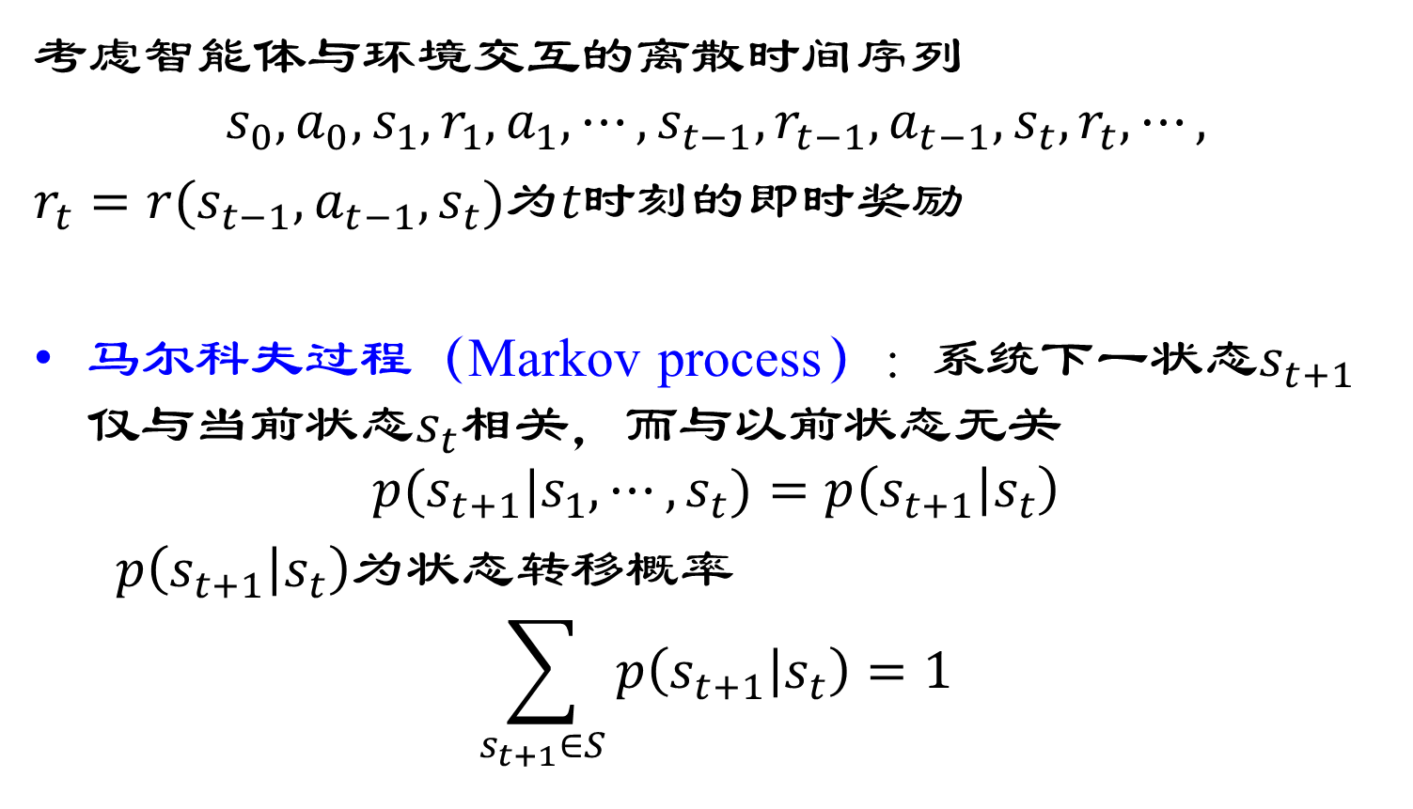
强化学习的基本模型-MDP
强化学习
基本概念
考虑智能体与环境交互的离散时间序列
$$s_{0},a_{0},s_{1},r_{1},a_{1},⋯,s_{t−1},r_{t−1},a_{t−1},s_{t},r_{t},⋯,$$
$r_{t}=r(s_{t−1},a_{t−1},s_{t})$为$t时刻$的即时奖励
马尔科夫过程（Markov process）：系统下一状态$s_{t+1}仅$与当前状态$s_{t}相$关，而与以前状态无关
$$p(s_{t+1}|s_{1},⋯,s_{t})=p\left(s_{t+1} | s_{t}\right)$$
$p\left(s_{t+1} | s_{t}\right)为状态$转移概率
$$\sum_{s_{t+1}∈S}{p\left(s_{t+1} | s_{t}\right)}=1$$

Slide 12
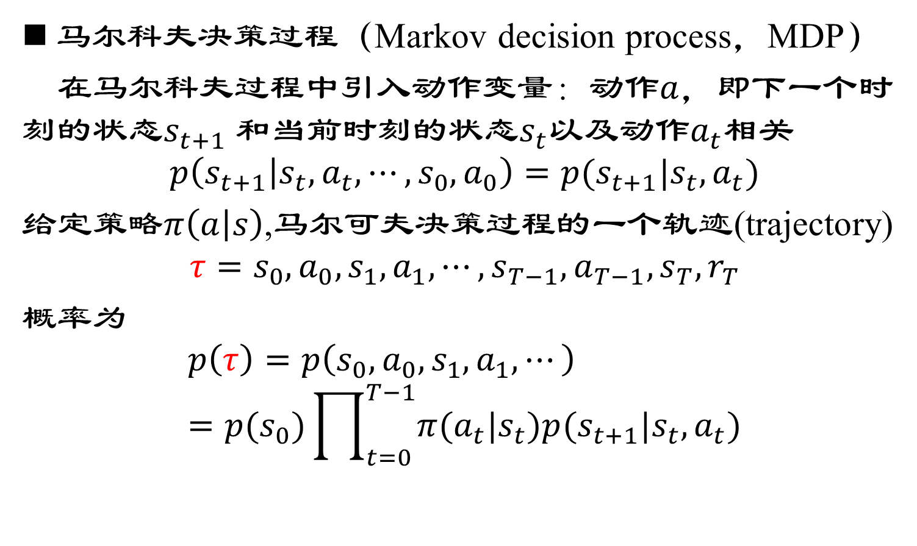
强化学习的基本模型-MDP
强化学习
基本概念
马尔科夫决策过程（Markov decision process，MDP）
在马尔科夫过程中引入动作变量：动作$a$，即下一个时刻的状态$s_{t+1}$ 和当前时刻的状态$s_{t}$以及动作$a_{t}$相关
$$p\left(s_{t+1} | s_{t},a_{t},⋯,s_{0},a_{0}\right)=p(s_{t+1}|s_{t},a_{t})$$
给定策略$π\left(a | s\right)$,马尔可夫决策过程的一个轨迹(trajectory)
$$τ=s_{0},a_{0},s_{1},a_{1},⋯,s_{T−1},a_{T−1},s_{T},r_{T}$$
概率为
$$p\left(τ\right)=p\left(s_{0},a_{0},s_{1},a_{1},⋯\right)=p(s_{0})\prod_{t=0}^{T−1}{π(a_{t}|s_{t})p(s_{t+1}|s_{t},a_{t})}$$
Notes:
当前状态是能够对下一步或未来进行决策所需的全部条件，则称该决策系统具有马尔科夫性

Slide 13
强化学习的基本模型-MDP
强化学习
基本概念
马尔科夫决策模型（S,A,P,R）
S：环境状态空间
A：动作空间
P：状态转移矩阵
R：回报值或回报函数
延迟或稀疏的回报：
执行动作之后反馈给学习器的只有一个立即回报，甚至没有有效的反馈，根据立即回报并不能直接判断动作的优劣。大多数时候智能体需要执行一系列的动作之后才能得到一个成功的反馈

Slide 14
强化学习
强化学习
时间信用分配（temporal credit assignment）
怎样确定最终回报的生成归功于动作序列的哪一个动作，或者怎样确定这一动作序列对最终回报的贡献率？[1961 Minsky ]
探索与利用平衡
影响强化学习效率
在获取知识与高回报之间折中
实质：设计合适的探索策略

Slide 15
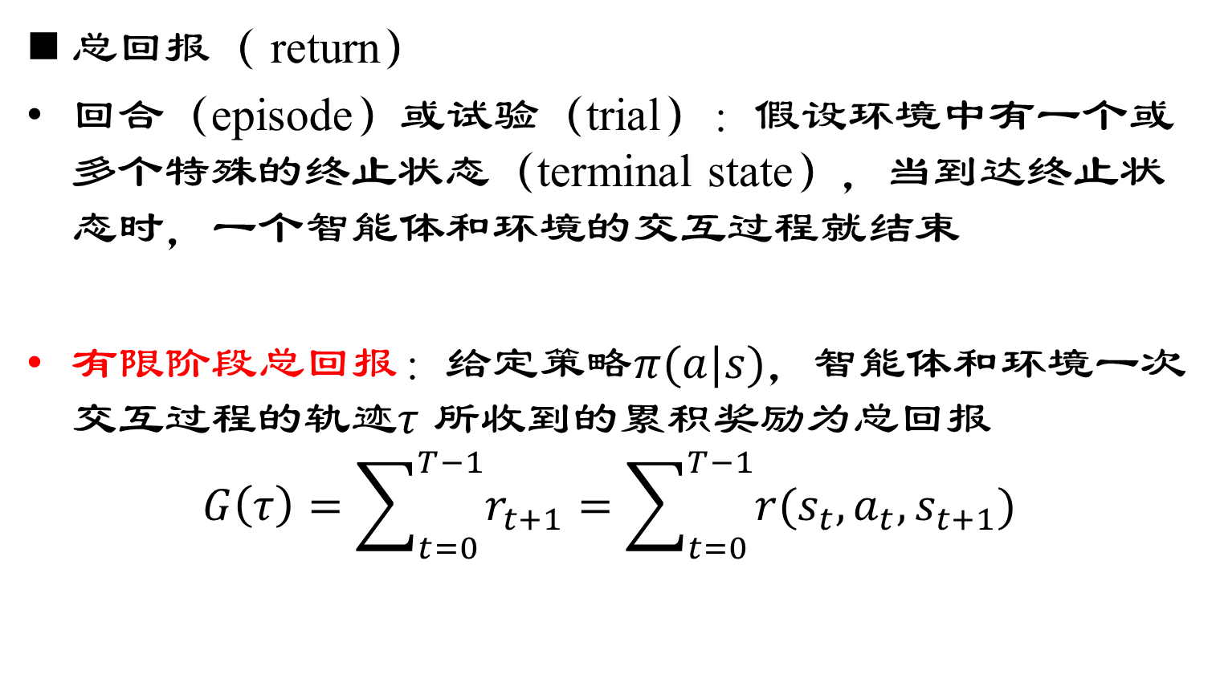
强化学习目标函数
强化学习
目标函数
总回报（ return）
回合（episode）或试验（trial）：假设环境中有一个或多个特殊的终止状态（terminal state），当到达终止状态时，一个智能体和环境的交互过程就结束
有限阶段总回报：给定策略$π(a|s)$，智能体和环境一次交互过程的轨迹$τ$ 所收到的累积奖励为总回报
$$G\left(τ\right)=\sum_{t=0}^{T−1}{r_{t+1}}=\sum_{t=0}^{T−1}{r(s_{t},a_{t},s_{t+1})}$$
Notes:
一般的强化学习任务（比如下棋、游戏）都属于这种回合式的任务

Slide 16
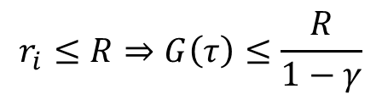
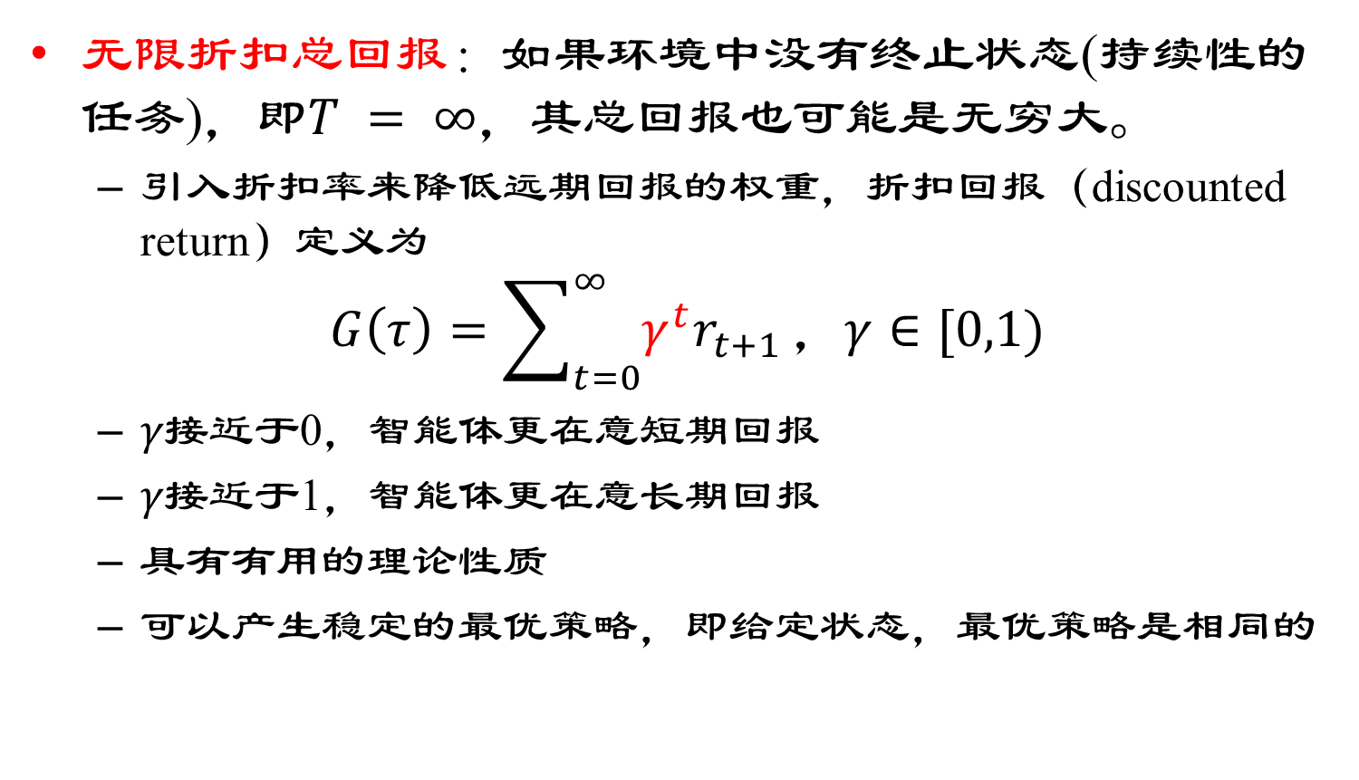
强化学习目标函数
强化学习
目标函数
无限折扣总回报：如果环境中没有终止状态(持续性的任务)，即$T = ∞$，其总回报也可能是无穷大。
引入折扣率来降低远期回报的权重，折扣回报（discounted return）定义为
$$G\left(τ\right)=\sum_{t=0}^{∞}{γ^{t}r_{t+1}}，γ∈[0,1)$$
$γ接近$于0，智能体更在意短期回报
$γ接近$于1，智能体更在意长期回报
具有有用的理论性质
可以产生稳定的最优策略，即给定状态，最优策略是相同的
$$r_{i}≤R⇒G\left(τ\right)≤\frac{R}{1−γ}$$

Slide 17
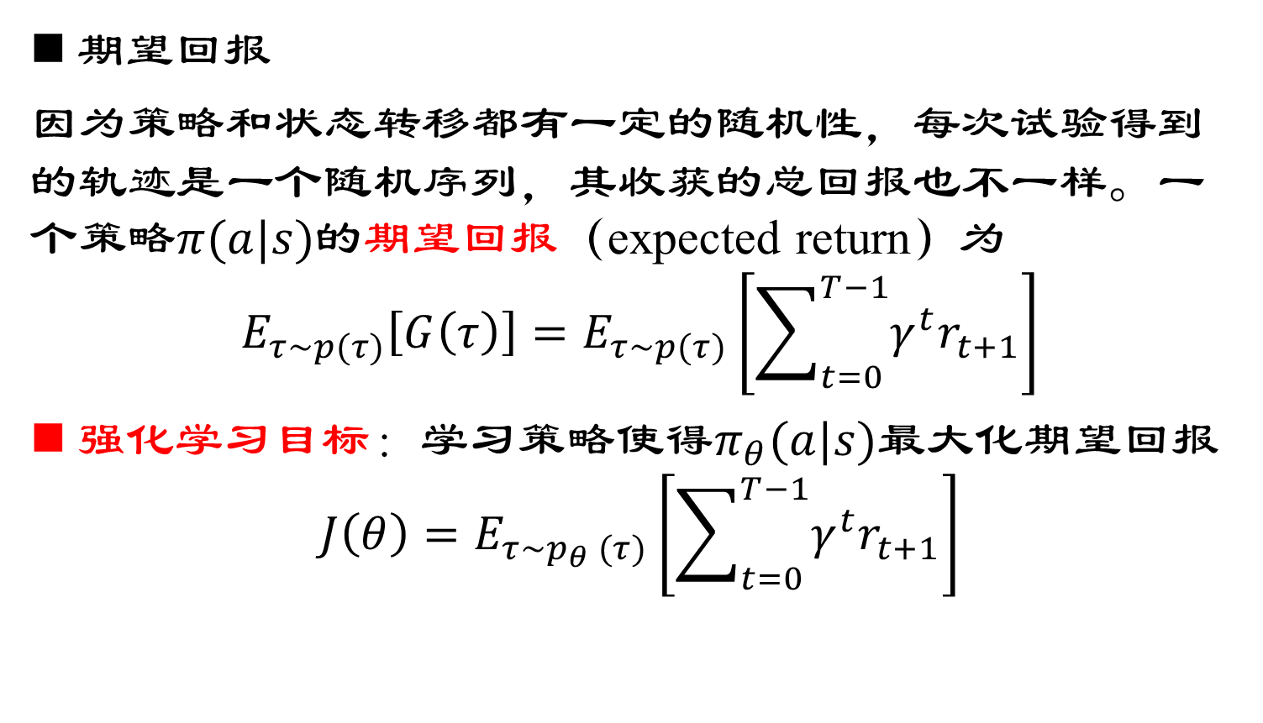
强化学习目标函数
强化学习
目标函数
期望回报
因为策略和状态转移都有一定的随机性，每次试验得到的轨迹是一个随机序列，其收获的总回报也不一样。一个策略$π(a|s)$的期望回报（expected return）为
$$E_{τ\sim p(τ)}\left[G\left(τ\right)\right]=E_{τ\sim p(τ)}\left[\sum_{t=0}^{T−1}{γ^{t}r_{t+1}}\right]$$
强化学习目标：学习策略使得$π_{θ}(a|s)$最大化期望回报
$$J\left(θ\right)=E_{τ\sim p_{θ} (τ)}\left[\sum_{t=0}^{T−1}{{γ^{t}r}_{t+1}}\right]$$

Slide 18
值函数
强化学习
值函数
用来衡量某一状态或动作-状态的优劣（对回报函数的一种预测），即对智能体来说是否值得选择某一状态或在某一状态下执行某一动作
状态值函数—V函数
值函数
状态动作值函数—Q函数
一个状态s可能会产生一个较低的立即回报r，但从长远来看可能
会带来更高的V值，或Q值。 选择能带来最大值函数的动作，而不
是选择能带来最大立即回报的动作

Slide 19
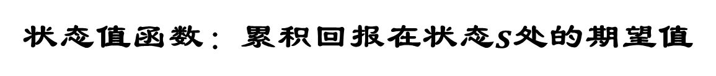
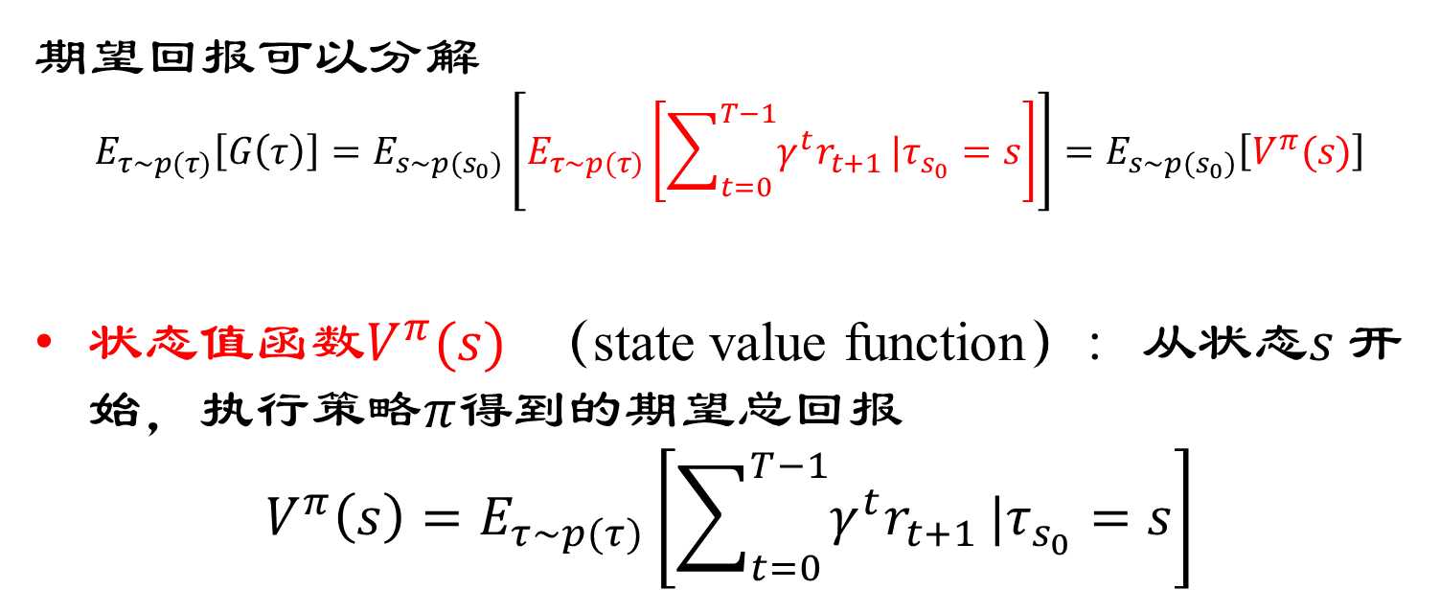
状态值函数—V函数
强化学习
值函数
期望回报可以分解
$$E_{τ\sim p(τ)}\left[G\left(τ\right)\right]=E_{s\sim p(s_{0})}\left[E_{τ\sim p(τ)}\left[\sum_{t=0}^{T−1}{{γ^{t}r}_{t+1}}|τ_{s_{0}}=s\right]\right]=E_{s\sim p(s_{0})}\left[V^{π}(s)\right]$$
状态值函数$V^{π}(s)$ （state value function）: 从状态$s$开始，执行策略$π$得到的期望总回报
$$V^{π}\left(s\right)=E_{τ\sim p(τ)}\left[\sum_{t=0}^{T−1}{{γ^{t}r}_{t+1}}|τ_{s_{0}}=s\right]$$
状态值函数：累积回报在状态$s$处的期望值

Slide 20
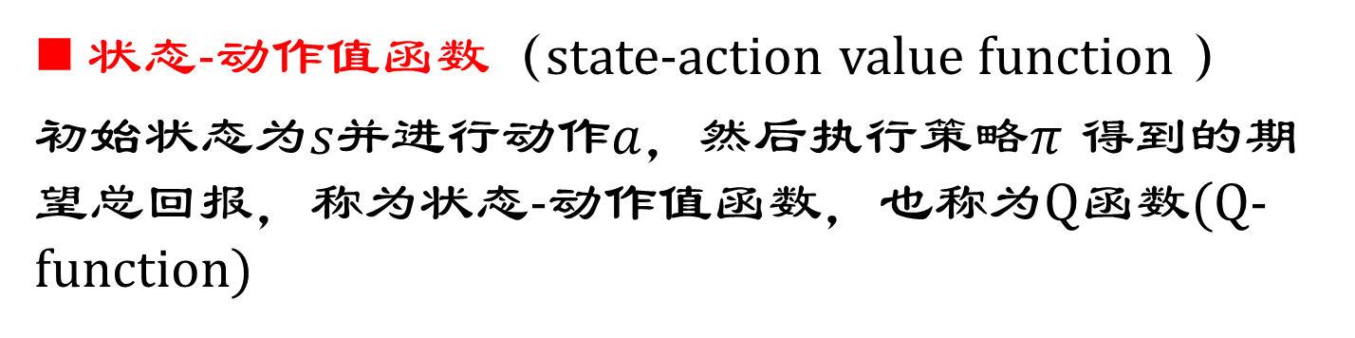
状态动作值函数—Q函数
强化学习
值函数
状态-动作值函数（state-action value function ）
初始状态为$s$并进行动作$a$，然后执行策略$π$ 得到的期望总回报，称为状态-动作值函数，也称为Q函数(Q-function)
$$Q^{π}\left(s,a\right)=E_{s′\sim p(s^{′}|s,a)}\left[r\left(s,a,s^{′}\right)+γV^{π}(s′)\right]$$
V函数—Q函数关系 $V^{π}\left(s\right)=E_{a\sim π(a|s)}\left[Q^{π}\left(s,a\right)\right]$
V是Q关于动作a的期望

Slide 21
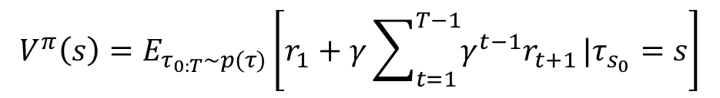
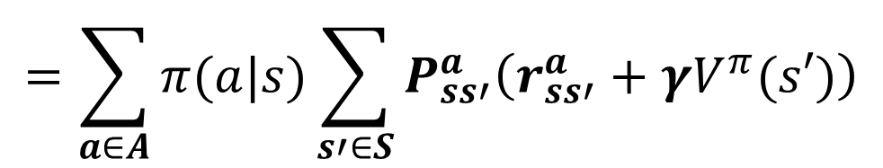
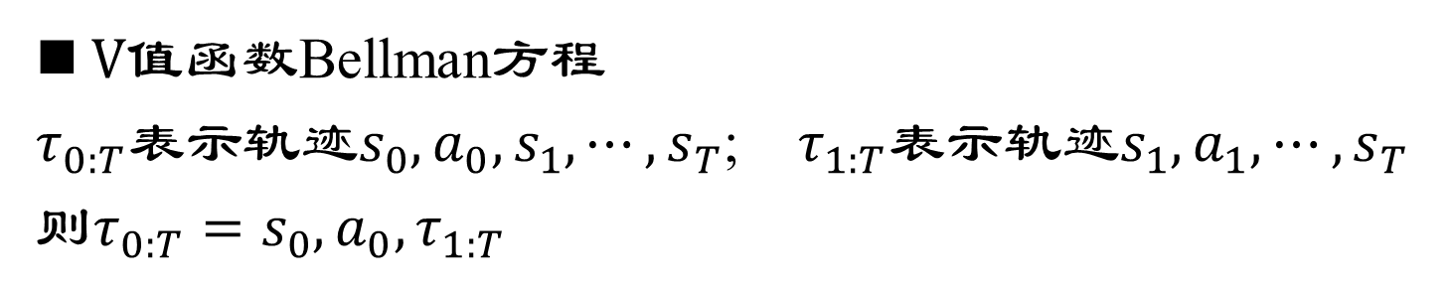
值函数Bellman方程
强化学习
值函数
V值函数Bellman方程
$τ_{0:T}表示$轨迹$s_{0},{a_{0},s}_{1},⋯,s_{T}$; $τ_{1:T}表示$轨迹$s_{1},a_{1},⋯,s_{T}$
则$τ_{0:T}=s_{0},a_{0},τ_{1:T}$
$$V^{π}\left(s\right)=E_{τ_{0:T}\sim p(τ)}\left[r_{1}+γ\sum_{t=1}^{T−1}{γ^{t−1}r_{t+1}}|τ_{s_{0}}=s\right]$$
$$=E_{a\sim π(a|s)}E_{s′\sim p(s^{′}|s,a)}E_{τ_{1:T}\sim p(τ)}\left[r\left(s,a,s^{′}\right)+γ\sum_{t=1}^{T−1}{γ^{t−1}}r_{t+1}|τ_{s_{1}}=s′\right]$$
$$=E_{a\sim π(a|s)}E_{s′\sim p(s^{′}|s,a)}\left[r\left(s,a,s^{′}\right)+γE_{τ_{1:T}\sim p(τ)}\sum_{t=1}^{T−1}{γ^{t−1}}r_{t+1}|τ_{s_{1}}=s′\right]$$
$$=E_{a\sim π(a|s)}E_{s′\sim p(s^{′}|s,a)}\left[r\left(s,a,s^{′}\right)+γV^{π}(s′)\right]$$
$$=\sum_{a∈A}{π(a|s)\sum_{s′∈S}{P_{ss′}^{a}\left({r_{ss′}^{a}+γV}^{π}(s′)\right)}}$$

Slide 22
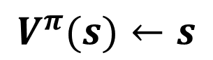
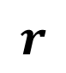
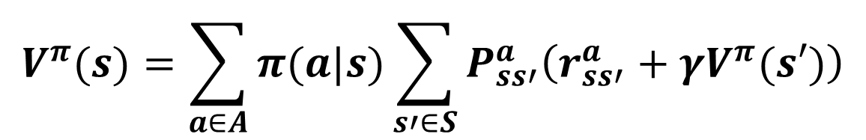
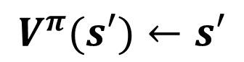
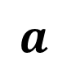
值函数Bellman方程
强化学习
值函数
$$V^{π}(s)←s$$
$$a$$
$$r$$
$$V^{π}(s′)←s′$$
$$V^{π}(s)=\sum_{a∈A}{π(a|s)\sum_{s′∈S}{P_{ss′}^{a}\left({r_{ss′}^{a}+γV}^{π}(s′)\right)}}$$

Slide 23
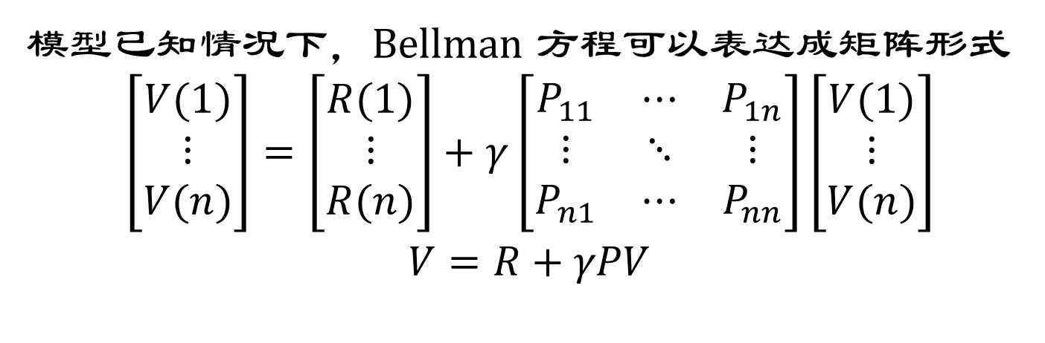
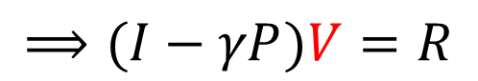
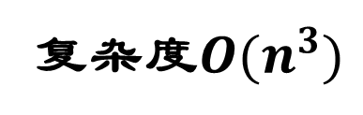
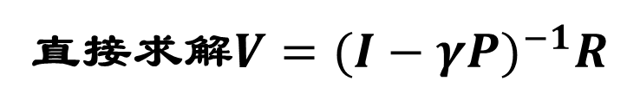
值函数Bellman方程
强化学习
值函数
模型已知情况下，Bellman 方程可以表达成矩阵形式
$$\left[\begin{matrix}V(1) \\ ⋮ \\ V(n)\end{matrix}\right]=\left[\begin{matrix}R(1) \\ ⋮ \\ R(n)\end{matrix}\right]+γ\left[\begin{matrix}P_{11} & ⋯ & P_{1n} \\ ⋮ & ⋱ & ⋮ \\ P_{n1} & ⋯ & P_{nn}\end{matrix}\right]\left[\begin{matrix}V(1) \\ ⋮ \\ V(n)\end{matrix}\right]$$
$$V=R+γPV$$
$$⟹(I−γP)V=R$$
线性方程 AX=B
直接求解$V={(I−γP)}^{−1}R$
复杂度$O(n^{3})$

Slide 24
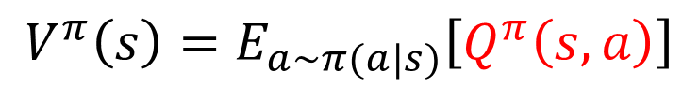
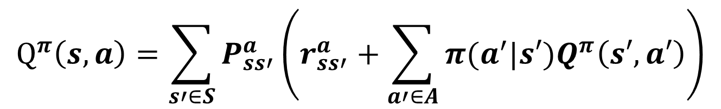
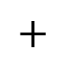

值函数Bellman方程
强化学习
值函数
Q值函数Bellman方程
$$V^{π}\left(s\right)=E_{a\sim π(a|s)}\left[Q^{π}\left(s,a\right)\right]$$
$$+$$
$$V^{π}(s)=E_{a\sim π(a|s)}E_{s′\sim p(s^{′}|s,a)}\left[r\left(s,a,s^{′}\right)+γV^{π}(s′)\right]$$
$$⇓$$
$$Q^{π}\left(s,a\right)=E_{s′\sim p(s^{′}|s,a)}\left[r\left(s,a,s^{′}\right)+γE_{a^{′}\sim π(a^{′}|s′)}\left[Q^{π}\left(s′,a′\right)\right]\right]$$
$$Q^{π}\left(s,a\right)=\sum_{s′∈S}{P_{ss′}^{a}}\left(r_{ss′}^{a}+\sum_{a′∈A}{π(a^{′}|s′)Q^{π}\left(s′,a′\right)}\right)$$

Slide 25
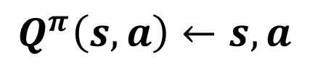
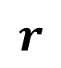
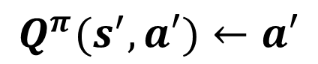
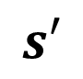
值函数Bellman方程
强化学习
值函数
$$Q^{π}\left(s,a\right)←s,a$$
$$r$$
$$s′$$
$$Q^{π}(s^{′},a′)←a′$$
$$Q^{π}\left(s,a\right)=\sum_{s′∈S}{P_{ss′}^{a}}\left(r_{ss′}^{a}+\sum_{a′∈A}{π(a^{′}|s′)Q^{π}\left(s′,a′\right)}\right)$$

Slide 26
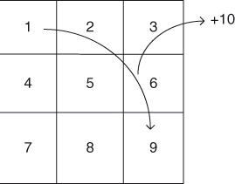
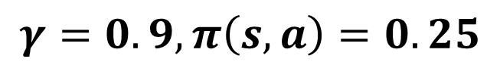
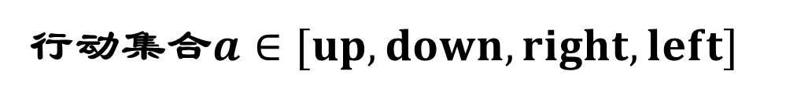
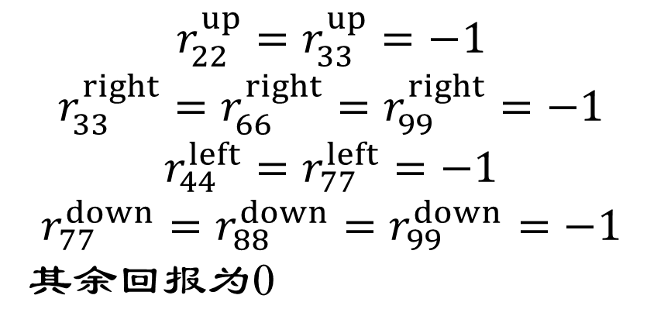
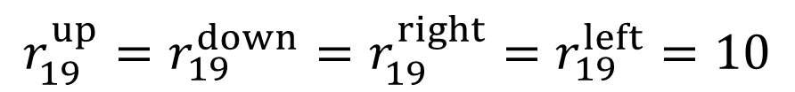
机器人网格问题示例
强化学习
值函数
行动集合$a∈[up,down,right,left]$
$$γ=0.9,π\left(s,a\right)=0.25$$
$$r_{19}^{up}=r_{19}^{down}=r_{19}^{right}=r_{19}^{left}=10$$
$$r_{22}^{up}=r_{33}^{up}=−1$$
$$r_{33}^{right}=r_{66}^{right}=r_{99}^{right}=−1$$
$$r_{44}^{left}=r_{77}^{left}=−1$$
$$r_{77}^{down}=r_{88}^{down}=r_{99}^{down}=−1$$
其余回报为0
机器人网格问题
H. M. Schwartz-Multi-Agent Machine Learning_ A Reinforcement Approach-Wiley

Slide 27









强化学习
值函数
$$P_{19}^{up}=P_{19}^{down}=P_{19}^{right}=P_{19}^{left}=1$$
转移概率
$$P_{22}^{up}=P_{25}^{down}=P_{23}^{right}=P_{21}^{left}=1$$
$$P_{33}^{up}=P_{36}^{down}=P_{33}^{right}=P_{32}^{left}=1$$
$$P_{41}^{up}=P_{47}^{down}=P_{45}^{right}=P_{44}^{left}=1$$
$$P_{52}^{up}=P_{58}^{down}=P_{56}^{right}=P_{54}^{left}=1$$
$$P_{63}^{up}=P_{69}^{down}=P_{66}^{right}=P_{65}^{left}=1$$
$$P_{74}^{up}=P_{77}^{down}=P_{78}^{right}=P_{77}^{left}=1$$
$$P_{85}^{up}=P_{88}^{down}=P_{89}^{right}=P_{87}^{left}=1$$
$$P_{96}^{up}=P_{99}^{down}=P_{99}^{right}=P_{98}^{left}=1$$

Slide 28



机器人网格问题示例
强化学习
值函数
$$V^{π}(1)=\sum_{a=1}^{4}{(0.25)\left(\sum_{9}{P_{19}^{a}(r_{19}^{a}+γV^{π}(9))}\right)}$$
$$\sum_{9}{P_{19}^{a}\left(r_{19}^{a}+γV^{π}\left(9\right)\right)}=r_{19}^{a}+0.9V^{π}\left(9\right)$$
$$⇓$$
$$V^{π}\left(1\right)=10+0.9V^{π}(9)$$

Slide 29





机器人网格问题示例
强化学习
值函数
$$V^{π}\left(2\right)=\sum_{a=1}^{4}{\left(0.25\right)\left(\sum_{s^{′}}{P_{2s^{′}}^{a}\left(r_{2s^{′}}^{a}+γV^{π}\left(s^{′}\right)\right)}\right)}$$
$$=\left(0.25\right)\left(\sum_{s^{′}}{P_{2s^{′}}^{up}\left(r_{2s^{′}}^{up}+γV^{π}\left(s^{′}\right)\right)}\right)+\left(0.25\right)\left(\sum_{s^{′}}{P_{2s^{′}}^{down}\left(r_{2s^{′}}^{down}+γV^{π}\left(s^{′}\right)\right)}\right)$$
$$+\left(0.25\right)\left(\sum_{s^{′}}{P_{2s^{′}}^{left}\left(r_{2s^{′}}^{left}+γV^{π}\left(s^{′}\right)\right)}\right)+\left(0.25\right)\left(\sum_{s^{′}}{P_{2s^{′}}^{right}\left(r_{2s^{′}}^{right}+γV^{π}\left(s^{′}\right)\right)}\right)$$
$=0.25(−1+0.9V^{π}\left(2\right))$+0.25(0+0.9$V^{π}\left(5\right)$)+0.25(0+0.9$V^{π}\left(1\right)$)
$+0.25(0+0.9V^{π}\left(3\right))$
$$=0.225V^{π}\left(1\right)+0.225V^{π}\left(3\right)+0.225V^{π}\left(3\right)+0.225V^{π}\left(5\right)−0.25$$
A$V^{π}=B$

Slide 30



机器人网格问题示例
强化学习
值函数
$$⇓$$
$$V^{π}={[8.85 2.5 −0.07 2.5 0.92 −0.44 −0.07 −0.44 −1.27] }^{T}$$

Slide 31

最优值函数
强化学习
值函数
最优值函数：评价任意策略下最好的动作或状态—动作对
最优状态值函数$V^{∗}(s)：$ 在所有策略中值最大的值函数
$$V^{∗}\left(s\right)=\max_{π}{V^{π}(s)}$$
最优状态-行动值函数$Q^{∗}\left(s,a\right)$：在所有策略中最大的状态-行动值函数
$$Q^{∗}\left(s,a\right)=\max_{π}{Q^{π}\left(s,a\right)}$$

Slide 32
Bellman最优性原理
强化学习
值函数
最优性原理：
多阶段决策过程的最优决策序列具有这样的性质：不论初始状态和初始决策如何，对于前面决策所造成的某一状态而言，其后各阶段的决策序列必须构成最优策略。
含义：
最优策略的任何一部分子策略也必须使最优的
II
I
B
III
C
A

Slide 33


值函数最优Bellman方程
强化学习
值函数
V值函数最优Bellman方程
$$V^{∗}\left(s\right)=\max_{a∈A}{\sum_{s′}{P_{ss^{′}}^{a}}\left(r(s,a,s^{′})+γ\sum_{s′∈S}{V^{∗}(s^{′})}\right)}$$
Q值函数最优Bellman方程
$$Q^{∗}\left(s,a\right)=\sum_{s′∈S}{P_{ss′}^{a}}\left(r\left(s,a,s′\right)+\max_{a′}{Q^{∗}\left(s′,a′\right)}\right)$$
Notes:
v 描述了处于一个状态的长期最优化价值，即在这个状态下考虑到所有可能发生的后续动作，并且都挑选最优的动作来执行的情况下，这个状态的价值
q 描述了处于一个状态并执行某个动作后所带来的长期最优价值，即在这个状态下执行某一特定动作后，考虑再之后所有可能处于的状态并且在这些状态下总是选取最优动作来执行所带来的长期价值

Slide 34



最优值函数
强化学习
值函数
 | 状态 值函数 | 状态动作 值函数
预测
控制
最优策略：
$π^{∗}\left(s\right)=arg$ $\max_{a∈A}{\sum_{s′}{P_{ss^{′}}^{a}}\left(r(s,a,s^{′})+γ\sum_{s′∈S}{V^{∗}(s′)}\right)}$
$π^{∗}\left(s\right)=arg$ $\max_{a∈A}{Q^{∗}(s,a)}$
Notes:
Prediction：evaluate a policy
Control: find the best policy

Slide 35


最优值函数
强化学习
值函数
定义策略的偏序（partial ordering）如下
$$π≥π^{′},if V^{π}\left(s\right)≥V^{π^{′}}\left(s\right),∀s$$
定理：对任意Markov决策过程：
存在一个最优策略$π^{∗}好$于或至少不差于任意其他策略
即$π^{∗}≥π,∀π$
所有的最优策略有最优的状态值函数，$V^{π^{∗}}\left(s\right)=V^{∗}(s)$
所有的最优策略有最优的状态—动作值函数
$Q^{π^{∗}}\left(s,a\right)=Q^{∗}(s,a)$

Slide 36
强化学习途径
强化学习
基本概念
马尔科夫决策过程(MDP):动态规划（DP）
动态规划（DP），需要行为模型
强化学习（RL），无行为模型
根据寻找最优策略的途径，DP和RL算法都可分为三种
值迭代（Value iteration）：寻找最优值函数，最优值函数包括每个状态或者每个状态动作对的最大回报。最优值函数用来计算最优策略
策略迭代（Policy iteration）：通过构建值函数（而不是最优值函数）来评估策略，然后利用这些值函数，寻找新的、改进的策略
策略搜索（Policy search）：使用优化技术，直接寻找最优策略
Notes:
RL可以看成模型无关的、基于样例或基于轨迹的DP。只能用从过程中得到的有限样例工作。
DP可以看成基于模型的RL。从任何状态动作对，使用模型都能够得到任意多的迁移样例。

Slide 37
基于值函数的强化学习方法
强化学习
动态规划
策略迭代
值迭代
蒙特卡罗方法
时序差分学习
Q学习
SARSA学习
值函数逼近强化学习

Slide 38
基于模型的动态规划方法
强化学习
动态规划
动态规划:(1956,Bellman)
通过把复杂问题划分为子问题，并对子问题进行求解，最后把子问题的解结合起来解决原问题
动态：问题由一系列的状态组成，而且状态能一步步地改变
规划：即优化每一个子问题
因为MDP 的 Markov 特性，即某一时刻的子问题仅仅取决于上一时刻的子问题的 action，并且 Bellman 方程可以递归地切分子问题，所以可以采用动态规划来求解 Bellman 方程

Slide 39

动态规划算法
强化学习
值函数方法
动态规划方法：
模型已知时，可以通过贝尔曼方程迭代来计算值函数
策略迭代
值迭代
策略迭代(policy iteration):
1、策略评估（policy evaluation）: 计算当前策略下，每个状态的值函数
策略评估可以通过贝尔曼方程进行迭代计算$V^{π}(s)$，如果状态有限时，也可以通过直接求解Bellman方程来得到$V^{π}(s)$
2、策略改进(policy improvement)：根据值函数来更新策略（可$ε$贪心算法找当前最优策略）

Slide 40

动态规划算法—策略迭代
强化学习
值函数方法
$$π_{0}→V^{π_{0}}→π_{1}→V^{π_{1}}→⋯→π^{∗}→V^{π^{∗}}→π^{∗}$$
policy evaluation
policy improvement
“greedification”
$$V_{k+1}(s)←\sum_{a∈A}{π(a|s)\sum_{s′∈S}{P_{ss′}^{a}\left(r_{ss′}^{a}+γV_{k}(s′)\right)}}$$
Policy Iteration
$π^{′}\left(s\right)=arg$ $\max_{a∈A}{\sum_{s′}{P_{ss^{′}}^{a}}\left(r_{ss′}^{a} +γ\sum_{s′∈S}{V^{π}(s′)}\right)}$

Slide 41


动态规划算法—策略迭代
强化学习
值函数方法
输入：MDP五元组：$S,A,P,r,γ$
1 初始化:$∀s,∀a,π\left(a | s\right)=\frac{1}{\left|A\right|}$
2 repeat
//策略评估
3 repeat
4 根据贝尔曼方程，计算$V^{π}\left(s\right),∀s$
5 until $∀s,V^{π}(s)$收敛；
//策略改进
6 根据公式，计算$Q(s,a)；$
7 $∀s,π\left(s\right)=arg$ $\max_{a}Q(s,a)$；
8 until $∀s,π(s)$收敛；
输出：策略$π$
$$V_{k+1}(s)←\sum_{a∈A}{π(a|s)\sum_{s′∈S}{P_{ss′}^{a}\left(r_{ss′}^{a}+γV_{k}(s′)\right)}}$$
$$Q^{π}\left(s,a\right)=E_{s′\sim p(s^{′}|s,a)}\left[r\left(s,a,s^{′}\right)+γV^{π}(s′)\right]$$
Notes:
策略迭代中策略评估和策略改进是交替轮流进行，其中策略评估也通过一个内部迭代来进行计算，计算量比较大。事实上，不需要每次计算出每次策略对应的精确值函数，也就是内部迭代不需要执行到完全收敛
策略迭代根据贝尔曼方程来更新值函数，并根据当前的值函数来改进策略

Slide 42

动态规划算法—策略迭代
强化学习
值函数方法
策略评估的收敛性：压缩映射原理
定义：设$X$是度量空间，其度量用$ρ$表示。映射$T:X→X,$若存在$γ,0≤γ≤1,$使得
$$ρ\left(Tx,Ty\right)≤γρ\left(x,y\right),∀x,y∈A$$
则称$T$是$X$上的一个压缩映射；
若存在$x_{0}∈X,$使得$Tx_{0}=x_{0},则$称$x_{0}$是$T$的不动点
压缩映射定理：完备度量空间上的压缩映射具有唯一不动点。

Slide 43

动态规划算法—策略迭代
强化学习
值函数方法
将值函数看作未知数，值函数求解其实是求解一组线性方程
采用高斯-赛德尔（Guass-Seidel）迭代
$$V_{k+1}(s)=\sum_{a∈A}{π(a|s)\sum_{s′∈S}{P_{ss′}^{a}\left(r_{ss′}^{a}+γV_{k}(s′)\right)}}$$
收敛条件：由压缩映射定理，未知数矩阵的谱半径小于1

Slide 44



动态规划算法—策略迭代
强化学习
值函数方法
定义算子T
$$T\left(U\right)=\sum_{a∈A}{π(a|s)\sum_{s′∈S}{P_{ss′}^{a}\left(r_{ss′}^{a}+γU(s′)\right)}}=U(s)$$
$$T\left(V\right)=\sum_{a∈A}{π\left(a | s\right)\sum_{s^{′}∈S}{P_{ss^{′}}^{a}\left(r_{ss^{′}}^{a}+γV\left(s^{′}\right)\right)}}=V(s)$$
无穷$范数：{\left\|v\right\|}_{∞}=\max_{s∈S}\left\|v(s)\right\|$
$${\left\|T\left(U\right)−T(V)\right\|}_{∞}=\max_{s,a}\left\|γ\sum_{a∈A}{π\left(a | s\right)\sum_{s^{′}∈S}{P_{ss^{′}}^{a}}γU\left(s^{′}\right)−γ\sum_{a∈A}{π\left(a | s\right)\sum_{s^{′}∈S}{P_{ss^{′}}^{a}}γV\left(s^{′}\right)}}\right\|$$
$$≤\max_{s,a}\left\|γ\left(\sum_{s^{′}∈S}{P_{ss^{′}}^{a}}γU\left(s^{′}\right)−\sum_{s^{′}∈S}{P_{ss^{′}}^{a}}γV\left(s^{′}\right)\right)\right\|$$
$$≤\max_{s}{γ\left\|\max_{s′∈S}\left\|U\left(s^{′}\right)−V(s^{′})\right\|\right\|≤}\max_{s}{γ\left\|U\left(s^{′}\right)−V(s^{′})\right\|}$$
$${\left\|T\left(U\right)−T(V)\right\|}_{∞}≤{γ\left\|U\left(s^{′}\right)−V(s^{′})\right\|}_{∞}$$

Slide 45


机器人网格问题
强化学习
值函数方法
所得最优策略
基于最优策略所得到的状态值

Slide 46
动态规划算法—值迭代
强化学习
值函数方法
值迭代（Value iteration）
将策略评估和策略改进两个过程合并，直接计算最优策略
值迭代算法直接使用贝尔曼最优方程来更新值函数，收敛时的值函数就是最优的值函数，其对应的策略也就是最优的策略
在每一次迭代中都能找到让当前值函数最大的更新方式，并用这种方式来更新值函数，不断迭代，直到值函数不再发生变化

Slide 47

动态规划算法—值迭代
强化学习
值函数方法
输入：MDP五元组：$S,A,P,r,γ$
1 初始化：$∀s∈S,V\left(s\right)=0$
2 repeat
3 $∀s,V\left(s\right)←\max_{a}{\sum_{s′∈S}{P_{ss′}^{a}\left(r_{ss′}^{a}+γV(s′)\right)}}$
4 until $∀s,V(s)$收敛
5 根据公式计算$Q\left(s,a\right);$
6 $∀s,π\left(s\right)=\arg{\max_{a}{Q(s,a)}}$;
输出：策略$π$

Slide 48
动态规划算法—广义策略迭代
强化学习
值函数方法
广义策略迭代(Generalized Policy Iteration ,GPI):
广义策略迭代示意图

Slide 49

蒙特卡罗方法 Monte Carlo Methods
强化学习方法
值函数方法
问题：无模型时如何求状态$s$值函数？
思路：多次试验，当访问到状态$s后$，观测回报，并取平均。
即利用经验和评价代替随机变量的期望
$$Q^{π}\left(s,a\right)=E_{τ\sim p(τ)}[G(τ)|τ_{s_{0}}=s,τ_{a_{0}}=a]$$
无模型强化学习（model-free reinforcement learning）—蒙特卡罗方法
能够得到正确的值函数取决于经验，如何获得充足
的经验是无模型强化学习的核心所在

Slide 50









蒙特卡罗方法
强化学习方法
值函数方法
首次访问的蒙特卡罗方法（First-visit MC:）：在计算$s$处的值函数时，只利用每次实验中第一次访问到状态$s$的回报值
$$V\left(s\right)=\frac{G_{11}\left(s\right)+G_{21}\left(s\right)+⋯}{N(s)}$$
每次访问蒙特卡罗方法（Every-Visit MC）：利用所有访问到状态$s$时的回报值
$$V\left(s\right)=\frac{G_{11}\left(s\right)+G_{12}\left(s\right)+⋯+G_{21}(s)}{N(s)}$$
$$s_{0}$$
$$(s,G_{11})$$
$$(s,G_{12})$$
第一次试验
$$s_{T}$$
$$s_{0}$$
$$(s,G_{21})$$
第一次试验
$$s_{T}$$
$$⋮$$

Slide 51

蒙特卡罗方法
强化学习
值函数方法
蒙特卡罗策略评估：
假定共进行$N$次试验，得到$N$个轨迹$τ^{(1)},τ^{(2)},⋯,τ^{\left(N\right)}$
总回报分别为$G\left(τ^{\left(1\right)}\right),G\left(τ^{\left(2\right)}\right),⋯,G\left(τ^{\left(N\right)}\right)$
$$Q^{π}\left(s,a\right)≈{\hat{Q}}^{π}\left(s,a\right)=\frac{1}{N}\sum_{n=1}^{N}{G(τ^{(n)})}$$
理论上而言，需要无限次的策略评估才能保证绝对收敛
但很多实际例子经常在有限次迭代后就收敛

Slide 52

蒙特卡罗方法
强化学习
值函数方法
策略改进
对任一确定的策略$π$，其值函数为$V^{π}$，则对状态$s$,若采用策略$π$，其值函数为$V^{π}(s)$,若改变策略在$s$选择动作$a$，然后继续采用策略$π$，则有
$$Q^{π}\left(s,a\right)=\sum_{s′∈S}{P_{ss′}^{a}}\left(r_{ss′}^{a}+\sum_{a′∈A}{π(a^{′}|s′)Q^{π}\left(s′,a′\right)}\right)=\sum_{s′∈S}{P_{ss′}^{a}}\left(r_{ss′}^{a}+V^{π}(s′)\right)$$
若$Q^{π}\left(s,a\right)>V^{π}(s)$，则选择动作$a$，然后继续采用策略$π$，会比直接选择$π$好。
一般地，如果$π$及$π′$是任意的两个确定的策略，对任意$s′∈S$， $Q^{π}\left(s,a\right)≥V^{π′}(s)$，则称$π$相比于$π′$好或一样好
Notes:
保证每个状态—动作对被访问的概率大于0，而且迭代的次数可能为无限次

Slide 53





蒙特卡罗方法
强化学习
值函数方法
蒙特卡罗策略改进
利用经验平均估计策略值函数，对每个状态$s,通过$最大化动作值函数来进行策略改进，即
$$π\left(s\right)=\arg{\max_{a}{Q(s,a)}}$$
蒙特卡罗方法收敛性
$$Q^{π_{k}}\left(s,π_{k+1}\left(s\right)\right)=Q^{π_{k}}\left(s,arg \max_{a}{Q(s,a)}\right)$$
$$=\max_{a}{Q^{π_{k}}}(s,a)$$
$$≥Q^{π_{k}}\left(s,π_{k}\left(s\right)\right)$$
$$≥V^{π_{k}}$$
Notes:
保证每个状态—动作对被访问的概率大于0，而且迭代的次数可能为无限次

Slide 54

蒙特卡罗方法
强化学习
值函数方法
1 初始化$s∈S,a∈A\left(s\right),Q\left(s,a\right)←arbitrary,π\left(s\right)← arbitrary,Returns(s,a)←emptylist$
Repeat
随机选择$s_{0}∈s,a_{0}∈A\left(s\right),$从$s_{0},a_{0}$开始以策略$π生成$一个实验(episode),对在这个实验中出现的状态和动作$s,a$:
$G←s,a$第一次出现后的回报
将$G$附加于回报$Returns(s,a)$上
$Q\left(s,a\right)←average(Returns(s,a))$
对每一个$s:π(s)←arg$ $\max_{a}{Q(s,a)}$
策略评估
策略改进

Slide 55



蒙特卡罗方法
强化学习
值函数方法
递增计算均值的方式
$${\hat{Q}}_{k}^{π}\left(s,a\right)=\frac{1}{k}\sum_{n=1}^{k}{G(τ^{(n)})}=\frac{1}{k}\left(G\left(τ^{\left(k\right)}\right)+\sum_{n=1}^{k−1}{G(τ^{(n)})}\right)$$
$$=\frac{1}{k}\left(G\left(τ^{\left(k\right)}\right)+(k−1){\hat{Q}}_{k−1}^{π}\left(s,a\right)\right)$$
$$={\hat{Q}}_{k−1}^{π}\left(s,a\right)+\frac{1}{k}(G\left(τ^{\left(k\right)}\right)−{\hat{Q}}_{k−1}^{π}\left(s,a\right))$$
蒙特卡罗误差
更新公式
$$Q\left(s,a\right)←Q\left(s,a\right)+α(G_{t}−Q\left(s,a\right))$$

Slide 56


蒙特卡罗方法
强化学习
值函数方法
采用确定性策略$π$,每次得到的试验轨迹一样，只能得到$Q^{π}(s,π(s))$,无法计算其他动作$a′$的Q函数
探索和利用平衡(exploration and exploitation)
$ε−贪心$算法 $ε−$greedy method
$$π^{ε}\left(s\right)=\left\{\begin{aligned} π\left(s\right) 按概率1−ε \\ 随机选择A中的动作, 按概率ε\end{aligned}\right.$$
随机初始化起点（探索起点条件exploring starts）

Slide 57

蒙特卡罗方法
强化学习
值函数方法
同策略（on policy）方法：如果采样（行动）策略是$π^{ε}(s)$，不断改进策略也是$π^{ε}(s)$ 而不是目标策略$π(s)$。这种采样策略与目标策略相同（即都是$π^{ε}(s)$ ）的学习方法叫做同策略方法
异策略（off policy）方法 ： 如果采样策略是$π^{ε}(s)$，而优化目标是策略$π(s) ，$采样与改进分别使用不同策略的强化学习方法叫做异策略方法
直接了当，速度快，但不一定找到最优策略
收敛慢，更为强大和通用，确保了数据的全面性，
所有行为都能覆盖，可找到最优解
采样策略（行动策略）：产生样本用于评估的策略
目标策略：需要学习和改进的策略

Slide 58

蒙特卡罗方法
强化学习
值函数方法
异策略的目标策略$π$和采样策略$μ$需满足
覆盖性条件：即采样策略$μ$产生的行为覆盖或包含目标策略$π$产生的行为，满足$π\left(a | s\right)>0$的任何$(s,a)$均满足$μ\left(a | s\right)>0$
利用采样策略产生的数据评估目标策略需要利用重要性采样

Slide 59


蒙特卡罗方法
强化学习
值函数方法
重要性采样来源于求期望
$$E\left[f\right]=\int{f\left(z\right)p\left(z\right)dz}≈\frac{1}{N}\sum_{n=1}^{N}{f\left(z^{n}\right)=\hat{f}}$$
$$var\left[\hat{f}\right]=\frac{1}{N}E[{\left(f−E(f)\right)}^{2}]$$

Slide 60

蒙特卡罗方法
强化学习
值函数方法
可选用一个概率分布很简单，很容易产生样本的概率分布$q(z)，$比如正态分布
$$E\left[f\right]=\int{f\left(z\right)p\left(z\right)dz}=\int{f\left(z\right)\frac{p\left(z\right)}{q\left(z\right)}q\left(z\right)dz}≈\frac{1}{N}\sum_{n}{\frac{p\left(z^{n}\right)}{q\left(z^{n}\right)}}f\left(z^{n}\right),z^{n}\sim q(z)$$

Slide 61

蒙特卡罗方法
强化学习
值函数方法
定义重要性权重
$$w^{n}=\frac{p\left(z^{n}\right)}{q\left(z^{n}\right)}, E\left[f\right]=\frac{1}{N}\sum_{n}{w^{n}f(z^{n})}$$
基于重要性采样的积分估计为无偏估计,但积分估计的方差为无穷大（被积函数乘了一个重要性权重，改变了被积函数的形状及分布）
减小方差的方法：加权重要性采样
$$E\left[f\right]=\frac{1}{N}\sum_{n}{\frac{w^{n}}{\sum_{m=1}^{N}{w^{m}}}f(z^{n})}$$

Slide 62




蒙特卡罗方法
强化学习
值函数方法
异策略中，行动策略$μ$（产生样本）所生成的轨迹概率分布相当于重要性采样中的$q(z)$，用来评估和改进的策略$π$所对应的概率分布轨迹为$p(z)$
在目标策略$π$下，一次实验的概率
$$\operatorname{Pr}\left(a_{t},s_{t+1},⋯,s_{T}\right)=\prod_{k=t}^{T−1}{π\left(a_{k} | s_{k}\right)}p(s_{k+1}|s_{k},a_{k})$$
在行动策略$μ$下，一次实验的概率
$$\operatorname{Pr}\left(a_{t},s_{t+1},⋯,s_{T}\right)=\prod_{k=t}^{T−1}{μ\left(a_{k} | s_{k}\right)}p(s_{k+1}|s_{k},a_{k})$$
重要$性权重$
$$ρ_{t}^{T}=\frac{\operatorname{Pr}\left(a_{t},s_{t+1},⋯,s_{T}\right)}{\operatorname{Pr}\left(a_{t},s_{t+1},⋯,s_{T}\right)}=\prod_{k=t}^{T−1}{\frac{π\left(a_{k} | s_{k}\right)}{μ\left(a_{k} | s_{k}\right)}}$$

Slide 63



蒙特卡罗方法
强化学习
值函数方法
重要性采样的值函数估计
$$V\left(s\right)=\frac{\sum_{t∈T(s)}{ρ_{t}^{T(t)}G_{t}}}{\left|T(s)\right|}$$
$t$是状态$s$访问的时刻
$T(t)$是访问状态$s$相对应的实验终止状态所对应的时刻
$T(s)$是状态$s$发生的所有时刻的集合

Slide 64





时序差分学习算法
强化学习
值函数方法
时序差分学习（temporal-difference learning，TD） 1988年，Sutton等提出，解决时间信度分配
目标：策略$π的$试验轨迹学习值函数$V^{π}$
MC方法：$V\left(s_{t}\right)←V\left(s_{t}\right)+α(G_{t}−V(s_{t}))$
向实际回报$G_{t}$方向更新$V\left(s_{t}\right)$
TD(0)：一步TD算法
$$V\left(s_{t}\right)←V\left(s_{t}\right)+α(r_{t+1}+γV(s_{t+1})−V(s_{t}))$$
$r_{t+1}+γV(s_{t+1})$：TD目标
${δ_{t}=r}_{t+1}+γV(s_{t+1})−V(s_{t})$：TD 误差
Notes:
蒙特卡罗采样方法一般需要拿到完整的轨迹，才能对策略进行评估并更新模型，因此效率也比较低
结合了动态规划和蒙特卡罗方法，比仅仅使用蒙特卡罗采样方法的效率要高很多
时序差分学习是模拟一段轨迹，每行动一步(或者几步)，就利用贝尔曼方程来评估行动前状态的价值。当时序差分学习中每次更新的动作数为最大步数时，就等价于蒙特卡罗方法。

Slide 65

时序差分学习算法
强化学习
值函数方法
1 初始化$V\left(s\right)=0,∀s∈S$
2 初始化$s$为任意值
3 repeat
4 对每个步长时刻，根据策略$π(s)$选择行为$a$
5 得到回报$r$和下一状态$s′$
6 $V^{π}(s)←V^{π}(s)+α[r\left(s,a,s^{′}\right)+γV^{π}\left(s^{′}\right)−V^{π}(s)]$
7 $s=s′$
8 until 完成所需步长个数或$s$达到终止状态

Slide 66






时序差分学习算法
强化学习
值函数方法
DP vs. MC vs. TD
MC：利用采样求平均回报来近似期望
$$V^{π}=E_{π} [G_{t}|s_{t}=s]$$
$$=E_{π} \left[\sum_{k=0}^{∞}{γ^{k}r_{t+k+1}}|s_{t}=s\right]$$
Bootstrapping
$$=E_{π} \left[r_{t+1}+\sum_{k=0}^{∞}{γ^{k}r_{t+k+2}}|s_{t}=s\right]$$
$$=E_{π} \left[r_{t+1}+γV^{π}(s_{t+1})|s_{t}=s\right]$$
TD：两者结合，采样求期望，并利用真值$V^{π}(s_{t+1})$的当前估计值$V(s_{t+1})$
DP:期望值通过模型提供，但利用真值$V^{π}(s_{t+1})$ 的当前估计值$V(s_{t+1})$
Notes:
动态规划利用模型计算后续状态，时序差分利用试验得到后续状态

Slide 67




DP vs. MC vs. TD
强化学习
值函数方法
$$V\left(s_{t}\right)←E_{π}\left[r_{t+1}+γV\left(s_{t+1}\right)\right]=\sum_{a∈A}{π(a|s)\sum_{s′∈S}{P_{ss′}^{a}\left({r_{ss′}^{a}+γV}^{π}(s′)\right)}}$$
$$s_{t}$$
动态规划方法
$$r_{t+1}$$
$$s_{t+1}$$
T
T
T
T
T
T
T
T
T
T
T
T
T

Slide 68


DP vs. MC vs. TD
强化学习
值函数方法
$$V\left(s_{t}\right)←V\left(s_{t}\right)+α[G_{t}−V(s_{t})]$$
蒙特卡罗方法
$$s_{t}$$
T
T
T
T
T
T
T
T
T
T
T
T
T
T
T
T
T
T
T
T

Slide 69



DP vs. MC vs. TD
强化学习
值函数方法
$$V\left(s_{t}\right)←V\left(s_{t}\right)+α[r_{t+1}+γV(s_{t+1})−V(s_{t})]$$
$$s_{t}$$
时序差分学习
$$r_{t+1}$$
$$s_{t+1}$$
T
T
T
T
T
T
T
T
T
T
T
T
T
T
T
T
T
T
T
T

Slide 70

时序差分学习方法
强化学习
值函数方法
收敛性分析
Delta Rule
假定我们有一个理想状态，我们需要逐步调整当前状态，令它慢慢趋近这个理想，方法：
当前状态：=当前状态+$α$(理想-当前状态)
$α$ 学习速率， Delta = 理想-当前状态

Slide 71


时序差分学习算法
强化学习
值函数方法
收敛性分析
TD(0)学习算法
$${V^{π}(s)=E}_{a\sim π(a|s)}E_{s′\sim p(s^{′}|s,a)}\left[r\left(s,a,s^{′}\right)+γV^{π}(s′)\right]$$
$$=E\left[r\left(s,a,s^{′}\right)+γV^{π}(s′)\right]$$
$$δ=r\left(s,a,s^{′}\right)+γV^{π}\left(s^{′}\right)−V^{π}(s)$$
取学习因子为$α$，TD(0)的迭代计算公式为
$$V^{π}(s)=V^{π}(s)+α[r\left(s,a,s^{′}\right)+γV^{π}\left(s^{′}\right)−V^{π}(s)]$$
Sutton: Learn a guess form a guess
Notes:
一种LMS学习算法结构

Slide 72

时序差分学习算法
强化学习
值函数方法
TD算法收敛性基础：随机逼近定理
If $X_{n}$ are updated according to
$$X_{n+1}=X_{n}+β_{n}(ξ_{n}−X_{n})$$
Where
$$0≤β_{n}≤1,\sum_{i=1}^{∞}{β_{n}}=∞,\sum_{i=1}^{n}{β_{n}^{2}}<∞,$$
and $ξ_{n}$ are bounded random variables with mean $Ξ$, then
$$X_{n}→Ξ,$$
as $n→∞$ with probability 1.
Kusher, H & Clark, D, Stochastic approximation methods for constrained and unconstrained systems. Berlin, Germany: Springer-Verlag.

Slide 73


时序差分学习TD($λ$)
强化学习
值函数方法
TD(0)在迭代过程中仅利用了当前时刻的时序差值
（一步截断回报），为单步时间差值算法
提高效率手段：在时间差分学习中利用Markov链在
多个时刻的时序差分信息
对$0≤λ≤1$,TD学习算法通过采用$n$步截断回报和$λ$回报，实现对多个时刻时间差分信息的利用，为多步时序差分学习算法

Slide 74















时序差分学习TD($λ$)
强化学习
值函数方法
$$V^{π}\left(s\right)←V^{π}\left(s\right)+α\left[r\left(s,a,s^{′}\right)+γV^{π}\left(s^{′}\right)−V^{π}\left(s\right)\right]$$
$另$记为
$$V^{π}(s_{t})←V^{π}(s_{t})+α[r_{t+1}+γV^{π}\left(s_{t+1}\right)−V^{π}(s_{t})]$$
1-step
2-step
n-step
$$s_{t}$$
$$r_{t+1}$$
$$r_{t+1}$$
$$G_{t}^{(1)}=r_{t+1}+γV^{π}\left(s_{t+1}\right)$$
利用第2步值函数估计当前值函数
$$s_{t+1}$$
$$G_{t}^{(1)}$$
$$r_{t+2}$$
$$G_{t}^{(2)}=r_{t+1}+{γr}_{t+2}+γ^{2}V^{π}\left(s_{t+2}\right)$$
$$s_{t+2}$$
$$G_{t}^{(2)}$$
$$⋮$$
利用第$n$步值函数估计当前值函数
$$G_{t}^{(n)}=r_{t+1}+{γr}_{t+2}+⋯+γ^{n−1}r_{t+n}+γ^{n}V^{π}\left(s_{t+n}\right)$$
$$G_{t}^{(∞)}=r_{t+1}+{γr}_{t+2}+⋯+γ^{n−1}r_{t+n}+γ^{T−1}r_{T}$$
$$G_{t}^{(n)}$$

Slide 75






时序差分学习TD($λ$)
强化学习
值函数方法
$n$-step 时序差分
$$V^{π}(s_{t})←V^{π}(s_{t})+α[G_{t}^{(n)}−V^{π}(s_{t})]$$
TD($λ$)方法：加权n-step时序差分
$G_{t}^{λ}=(1−λ)G_{t}^{(1)}$+$\left(1−λ\right)λG_{t}^{\left(1\right)}+⋯+\left(1−λ\right)λ^{n−1}G_{t}^{\left(n\right)}$
$≈[(1−λ)$+$\left(1−λ\right)λ+⋯+\left(1−λ\right)λ^{n−1}]V(s_{t})$
$$=V(s_{t})$$
$$∆V\left(s_{t}\right)=α[G_{t}^{λ}−V(s_{t})]$$
$$V^{π}(s_{t})←V^{π}(s_{t})+α∆V\left(s_{t}\right)$$
Notes:
既然存在n步，那么n为多少时，预测的效果最好呢？
选择多少步数作为一个较优的计算参数也是一个问题。于是，引入一个新的参数 λ。
通过这个新的参数，可以做到在不增加计算复杂度的情况下综合考虑所有步数的预测。

Slide 76


时序差分学习TD($λ$)
强化学习
值函数方法
TD(λ)前向视角的解释：假设一个人坐在状态流上拿着望远镜看向前方，前方是那些将来的状态。当估计当前状态的值函数时，从TD(λ)的定义中可以看到，它需要用到将来时刻的值函数。
需要等到试验结束才能计算

Slide 77

适合度轨迹/资格迹（Eligibility Traces）
强化学习
值函数方法
跟踪上次访问特定状态的轨迹，然后将当前回报分配给最近访问的状态，长时间没有被访问的状态则没有资格获得当前回报
更新资格轨如下： (后向观点)
$$e_{t}\left(s\right)=\left\{\begin{aligned}γλe_{t−1}\left(s\right) if s≠s_{t} \\ γλe_{t−1}\left(s\right)+1 if s=s_{t} \end{aligned}\right.$$
$$δ_{t}=r_{t+1}+γV\left(s_{t+1}\right)−V\left(s_{t}\right)$$
$$∆V\left(s\right)=αδ_{t}e_{t}\left(s\right) ∀s$$
可以证明前向观点和后向观点的等价性
Richard S. Sutton Reinforcement Learning-An Introduction, MIT press, 1998.

Slide 78
时序差分学习TD($λ$)
强化学习
值函数方法
TD(λ)的后向视角解释：已经经历过的状态处的值函数需要利用当前时刻的TD偏差进行更新。过往的每个状态值函数更新的大小应该跟距离当前状态的步数有关
适合度轨迹/资格迹方法

Slide 79

时序差分学习TD($λ$)
强化学习
值函数方法
1 初始化$V(s)$为任意值（随机数）
2 初始化$s$为任意值，$e\left(s\right)=0$
3 repeat
4 根据策略$π(s)$选择行为$a$
5 执行行为$a$，观测回报并转到下一状态$s′$
6 计算TD误差，$δ=r+γV\left(s^{′}\right)−V(s)$
7 计算$e\left(s\right)=e\left(s\right)+1$
8 repeat
9 $V\left(s\right)=V\left(s\right)+αδe\left(s\right)$
10 $e\left(s\right)=γλe\left(s\right)$
11 until 所有状态更新，并设$s=s^{′}$
12 until 完成特定步数或者$s到达$终止状态

Slide 80

时序差分学习算法TD(λ)收敛性
强化学习
基础：随机逼近定理
Theorem: Converges w.p. 1 under certain boundaries conditions. Decrease α_{i}(t) s.t.
$$\sum_{t}{α_{i}\left(t\right)=∞}$$
$$\sum_{t}{α_{i}^{2}\left(t\right)<∞}$$
In practice, often a fixed α is used for all i and t.
Michael Jordan et. al. On the Convergence of Stochastic Iterative Dynamic
Programming Algorithms. Neural Computation,1994

Slide 81

时序差分学习特点
强化学习
值函数学习
结合了蒙特卡罗和动态规划两种方法
不需要环境模型，只需要经验数据
增量式的学习方式
在试验中学习，不必等到试验结束，更小内存消耗，更少计算量
$V(s_{t+1})采用$估计值，因此为有偏估计（蒙特卡洛方法为无偏估计）
只用了一步随机状态和动作，因此，TD目标的随机性比蒙特卡罗方法中的$G_{t}$要小，因此具有小的方差
通过预测每个动作的长期结果来给先前的动作赋予奖励或惩罚，即依赖于后续状态的值函数来更新先前状态的值函数

Slide 82

Q学习
强化学习
值函数方法
Q学习（Q-Learning）[Watkin 1989,1992]是一种异策略的时序差分学习算法（无模型强化学习算法）
采用状态—动作值函数作为估计函数(表格)，每次学习迭代时都需要考察每一个行为
Q函数的估计方法为
$$Q\left(s,a\right)←Q\left(s,a\right)+α(r+γ\max_{a^{′}}{Q\left(s^{′},a^{′}\right)}−Q\left(s,a\right))$$
相当于让$Q(s,a)$直接去估计最优状态值函数$Q^{∗}(s,a)$
根据$ε$贪心策略确定动作
Notes:
在满足一定条件下, Q学习只需要采用贪心策略即可保证收敛,因此,一学习是目前最有效的模型无关
的强化学习算法,W利用随机过程和不动点理论,证明了Q学习算法的收敛性
Q-learning使用了max，会引起一个最大化偏差(Maximization Bias)问题

Slide 83

Q学习算法
强化学习
值函数学习
输入：状态空间$S,$动作空间$A,$折扣率$γ$,学习率$α$
1 随机初始化$Q\left(s,a\right)$
2 $∀s,∀a,π\left(a | s\right)=\frac{1}{\left|A\right|}$
3 repeat
4 初始化起始状态$s;$
5 repeat
6 在状态$s,选择$动作$a=π^{ε}\left(s\right)$
7 执行动作$a$,得到即时奖励$r$和新状态$s′$
8 $Q\left(s,a\right)←Q\left(s,a\right)+α\left(r+γ\max_{a′}{Q\left(s^{′},a^{′}\right)}−Q\left(s,a\right)\right)$
9 $s←s^{′}$
12 until $s$为终止状态或完成特定步长数
13 until $∀s,a,Q(s,a)$收敛
输出：策略$π\left(s\right)=\arg{\max_{a∈A}{Q(s,a)}}$
行动策略
评估策略为
贪婪策略

Slide 84

Q学习-收敛性
强化学习
值函数方法
当满足如下两个条件时, Q学习可以在时间趋于无穷时得到最优控制策略
1)
$$\sum_{t=0}^{∞}{α_{t}^{2}}<∞ ,\sum_{t=0}^{∞}{α_{t}}=∞$$
2)所有的状态动作都能够被无限次地遍历

Slide 85

SARSA学习算法
强化学习
值函数方法
Rummery 和Niranjan提出，1994
Q学习采用值函数的最大值进行迭代，而SARSA采用实际的Q值进行迭代，它严格的根据执行某个策略所获得的经验来更新值函数
$$Q\left(s,a\right)←Q\left(s,a\right)+α(r+γQ\left(s^{′},a^{′}\right)−Q\left(s,a\right))$$
Q学习算法中选择策略和值函数的迭代相互独立（异策略）
SARSA以严格的TD学习形式实现行为值函数的迭代，即选择策略和值函数的迭代一致（同策略的时序差分学习）

Slide 86


SARSA学习算法
强化学习
强值函数方法
时序差分学习方法
$${\hat{Q}}_{k}^{π}\left(s,a\right)={\hat{Q}}_{k−1}^{π}\left(s,a\right)+\frac{1}{k}(G\left(τ^{\left(k\right)}\right)−{\hat{Q}}_{k−1}^{π}\left(s,a\right))$$
$${\hat{Q}}_{k}^{π}\left(s,a\right){=\hat{Q}}_{k−1}^{π}\left(s,a\right)+α(G\left(τ^{\left(k\right)}\right)−{\hat{Q}}_{k−1}^{π}\left(s,a\right))$$
借助于动态规划来计算$G\left(τ^{\left(k\right)}\right),$不需要得到完整轨迹
从$s,a开始$，采样下一个状态和动作$\left(s^{′},a^{′}\right),$得到奖励
$r\left(s,a,s^{′}\right),$利用贝尔曼方程近似估计$G\left(τ^{\left(k\right)}\right)$

Slide 87


SARSA学习算法
强化学习
值函数方法
$$G\left(τ_{0:T}^{\left(k\right)}\right)=r\left(s,a,s^{′}\right)+γG\left(τ_{1:T}^{\left(k\right)} | τ_{s_{1}}=s^{′},τ_{a_{1}}=a^{′}\right)$$
$$≅r\left(s,a,s^{′}\right)+γ{\hat{Q}}_{k−1}^{π}(s^{′},a′)$$
$${\hat{Q}}_{k}^{π}\left(s,a\right){=\hat{Q}}_{k−1}^{π}\left(s,a\right)+α(r\left(s,a,s^{′}\right)+γ{\hat{Q}}_{k−1}^{π}(s^{′},a′)−{\hat{Q}}_{k−1}^{π}\left(s,a\right))$$
$$=\left(1−α\right){\hat{Q}}_{k−1}^{π}\left(s,a\right)+α(r\left(s,a,s^{′}\right)+γ{\hat{Q}}_{k−1}^{π}\left(s^{′},a^{′}\right))$$
SARSA算法(state action reward state action )

Slide 88

SARSA学习算法
强化学习
值函数学习
输入：状态空间$S,$动作空间$A,$折扣率$γ$,学习率$α$
1 随机初始化$Q\left(s,a\right)$
2 $∀s,∀a,π\left(a | s\right)=\frac{1}{\left|A\right|}$
3 repeat
4 初始化起始状态$s;$
5 选择动作$a=π^{ε}(s)$
6 repeat
7 执行动作$a,$得到即时奖励$r$和新状态$s^{′}$
8 在状态$s^{′},选择$动作$a^{′}=π^{ε}\left(s^{′}\right)$
9 $Q\left(s,a\right)←Q\left(s,a\right)+α\left(r+γQ\left(s^{′},a^{′}\right)−Q\left(s,a\right)\right)$
10 更新策略$π\left(s\right)=\arg{\max_{a∈A}{Q(s,a)}}$
11 $s←s^{′},a←a′$
12 until $s$为终止状态或完成特定步长数
13 until $∀s,a,Q(s,a)$收敛
输出：策略$π(s)$
行动策略
评估策略

Slide 89
基于值函数逼近的强化学习方法
强化学习
值函数方法
表格型强化学习方法
状态空间和动作是离散的，值函数是一个表格，索引是状态—行为对，状态和动作空间不能太大
状态空间为连续空间的时候，值函数无法用一张表格来表示，需要利用函数逼近方法来表示值函数

Slide 90

基于值函数逼近的强化学习方法
强化学习
值函数方法
蒙特卡罗方法
$$Q\left(s,a\right)←Q\left(s,a\right)+α(G_{t}−Q\left(s,a\right))$$
TD方法
$$Q\left(s,a\right)←Q\left(s,a\right)+α(r+γQ\left(s^{′},a^{′}\right)−Q\left(s,a\right))$$
TD($λ$)方法
$$Q\left(s,a\right)←Q\left(s,a\right)+α(G_{t}^{λ}−Q\left(s,a\right))$$
Q学习方法
$$Q\left(s,a\right)←Q\left(s,a\right)+α(r+γ\max_{a^{′}}{Q\left(s^{′},a^{′}\right)}−Q\left(s,a\right))$$

Slide 91


基于值函数逼近的强化学习方法
强化学习
值函数方法
函数逼近过程是一个监督学习过程，数据和标签对为${(s}_{t},U_{t})$
训练目标：
$$\min_{θ}{{\left(U_{t}−\hat{Q}(s,a,θ)\right)}^{2}}$$
$$\min_{θ}{{\left(U_{t}−\hat{V} (s,θ)\right)}^{2}}$$
随机梯度下降
$$θ_{t+1}=θ_{t}+α(U_{t}−\hat{V} (s_{t},θ_{t}))∇_{θ}\hat{V} (s_{t},θ_{t})$$

Slide 92






基于值函数逼近的强化学习方法
强化学习
值函数方法
基于蒙特卡罗方法的函数逼近
给定要评估的策略$π$，产生一次实验
收集数据$\left\langle s_{1},G_{1}\right\rangle ,\left\langle s_{2},G_{2}\right\rangle ,⋯,\left\langle s_{T},G_{T}\right\rangle$
更新：$t=1,…,T$
$$∆θ=α\left(G_{t}−\hat{V} (s_{t},θ_{t}) \right)∇_{θ}\hat{V} (s_{t},θ_{t})$$
$$s_{0}$$
$$s_{1}$$
$$s_{2}$$
$$s_{T−1}$$
一次试验
$$s_{T}$$

Slide 93


基于值函数逼近的强化学习方法
强化学习
值函数方法
基于半梯度的TD(0)值函数逼近
TD(0)目标函数$U_{t}=R_{t+1}+γ\hat{V}(s_{t+1},θ)$
算法：
初始化函数参数$θ$（如$θ=$0）
Repeat
初始化状态s
Repeat
选择动作$a∼π(∙|s)$
采用动作$a$,观测回报$R,s^{′}$
$θ_{t+1}=θ_{t}+α\left(R+γ\hat{V}\left(s^{′},θ_{t}\right)−\hat{V}\left(s,θ_{t}\right)\right)∇\hat{V}\left(s,θ_{t}\right)$
$s←s^{′}$
直到$s^{′}$是终止状态
$$\min_{θ}{{\left(U_{t}−\hat{V} (s,θ)\right)}^{2}}$$

Slide 94

基于值函数逼近的强化学习方法
强化学习
值函数方法
值函数逼近：深度Q网络（deep Q-networks, DQN), Mnih et al.[2015] 提出
在连续的状态和动作空间中计算函数$Q^{π}\left(s,a\right)$可以用一个函数$Q_{φ}(s,a)$来近似计算
$$Q_{φ}(s,a)≈Q^{π}(s,a)$$
$s,a$分别是状态$s$和动作$a$的向量
$Q_{φ}(s,a)是$一个参数为$φ$的函数，可以用神经网络实现，输出一个实数，称为$Q网络$
学习参数$φ$,逼近值函数$Q^{π}(s,a)$

Slide 95





基于值函数逼近的强化学习方法
强化学习
值函数方法
如果动作为有限离散的$m$个，可让Q网络输出一个$m$维向量
$$Q_{φ}(s)=\left[\begin{matrix}Q_{φ}(s,a_{1}) \\ ⋮ \\ Q_{φ}(s,a_{m})\end{matrix}\right]≈\left[\begin{matrix}Q_{φ}^{π} (s,a_{1}) \\ ⋮ \\ Q_{φ}^{π}(s,a_{m})\end{matrix}\right]$$
蒙特卡罗方法 $Q_{φ}(s,a)$逼近平均回报$G(t)$
TD方法 $Q_{φ}(s,a)$逼近$E[r+γQ(s^{′}a^{′})]$
TD($λ$)方法 $Q_{φ}(s,a)$逼近$G_{t}^{λ}$
Q学习方法 $Q_{φ}(s,a)$逼近$r+γ\max_{a^{′}}{Q\left(s^{′},a^{′}\right)}$

Slide 96


基于值函数逼近的强化学习方法
强化学习
值函数方法
训练目标函数(Q学习方法)
$$L\left(s,a,a^{′};φ\right)={\left(r+γ\max_{a^{′}}{{\hat{Q}}_{φ}\left(s^{′},a^{′}\right)}−{\hat{Q}}_{φ}(s,a)\right)}^{2}$$
增量式学习方法：随机梯度下降
假定数据和标签对为$(s_{t},u_{t})$,则参数随机梯度更新为
$$φ_{t+1}=φ_{t}+α[u_{t}−{\hat{Q}}_{φ_{t}}(s_{t})]∇_{φ}{\hat{Q}}_{φ_{t}}(s_{t})]$$
目标函数问题：
目标不稳定，参数学习的目标依赖于参数本身
样本之间有很强的相关性

Slide 97
基于值函数逼近的强化学习方法
强化学习
值函数方法
深度Q网络采取两个措施：
目标网络冻结（freezing target networks），即在一个时间段内固定目标中的参数，来稳定学习目标；
经验回放（experience replay），构建一个经验池来去除数据相关性。经验池是由智能体最近的经历组成的数据集。经验回放可以形象地理解为在回忆中学习。
DQN采用深度卷积神经网络逼近函数值，并设置了目标网络来单独处理时间差分算法中的TD偏差

Slide 98
基于值函数逼近的强化学习方法
强化学习
值函数方法
DQN训练：随机从经验池中抽取样本来来代替当前的样本用来进行训练，可以就打破和相邻训练样本的相似性，避免模型陷入局部最优。
优先回放
智能体的经验即经历过的数据对于智能体的学习并非具有同样重要的作用。智能体在某些状态的学习效率比其他状态学习效率高
优先回放打破对历史数据的均匀采样，赋予学习效率高的状态以更大的权重
Notes:
经验回放在一定程度上类似于监督学习。先收集样本，然后在这些样本上进行训练

Slide 99

基于值函数逼近的强化学习方法
强化学习
值函数方法
如何选择权重？理想标准是智能体的学习效率越高，权重越大。一个符合该标准的选择是时间差分（TD）学习的偏差信号$δ$。TD偏差越大，说明该状态的值函数与TD的目标差距越大，智能体的更新量越大，该状态的学习效率越高。假定样本$i$处的TD偏差为$δ_{i}$,则该处样本的采样概率为
$$P\left(i\right)=\frac{p_{i}^{α}}{\sum_{k}{p_{k}^{α}}}$$
其中$p_{i}^{α}$由TD偏差决定，一般可选的形式有$p_{i}=\left|δ_{i}\right|+ε$或$p_{i}=\frac{1}{rank(i)}$,其中$rank(i)$根据$\left|δ_{i}\right|$排序得到

Slide 100

基于值函数逼近的强化学习方法
强化学习
值函数方法
当采用优先回放概率分布采样时，动作值函数估计是一个有偏估计，因为采样分布与动作值函数的分布式两个完全不同的分布，为此，可采用重要性采样系数$w_{i}={\left(\frac{1}{N∙P(i)}\right)}^{β}$来矫正这个偏差。
同时为克服Q学习容易过估计的固有缺点，采用将动作选择和动作评估分别用不同的值函数来实现（Double DQN）

Slide 101
基于值函数逼近的强化学习方法
强化学习
值函数方法
DQN行为值函数逼近网络

Slide 102

基于值函数逼近的强化学习方法
强化学习
值函数方法
优先回放Double DQN算法伪代码
1：输入 minibatch大小$k$，步长$ε$，回放周期$K，$存储总数据大小$N$，常数$α,β$，总时间$T$
2：初始化回放记忆库$H=∅,∆=0,p_{1}=0$
3：观测初始状态$S_{0}$，选择动作$A_{0}\sim π_{θ}(S_{0})$
4：for t=1 to T do
5： 利用动作$A$作用于环境，观测$S_{t},R_{t},γ_{t}$
6： 将数据$\left(S_{t−1},A_{t−1},R_{t},γ_{t},S_{t}\right)$存储到记忆库$H$中，令其优先级为$p_{t}=\max_{i<t}{p_{i}}$
7： if $t≡0 mod K$ then
8： for j=1 to $k$ do
9： 采样$j\sim P\left(j\right)=\frac{p_{j}^{α}}{\sum_{k}{p_{k}^{α}}}$

Slide 103

基于值函数逼近的强化学习方法
强化学习
值函数方法
10： 计算样本点重要性权重$w_{j}=\frac{{\left(N∙P(j)\right)}^{−β}}{\max_{i}{w_{i}}}$
11： 计算TD误差$δ_{j}=R_{j}+γ_{j}Q_{target}\left(S_{j},\arg{\max_{a}{Q\left(S_{j},a\right)}}\right)−Q(S_{j−1},A_{j−1})$
12： 更新样本权重$p_{j}←\left|δ_{j}\right|$
13： 累积权重的改变量$∆←∆+w_{j}δ_{j}∇_{θ}Q(S_{j−1},A_{j−1})$
14： end for
15： 更新权重$θ←θ+ε∙∆$，重置$∆=0$
16： 偶尔地复制新权重到目标网络中$θ_{target}←θ$
17： end if
18： 选择动作$A_{t}\sim π_{θ}(S_{t})$
19： end for

Slide 104
基于策略搜索的强化学习方法
强化学习
策略搜索方法
值函数法中，行为值的微小变化会引起策略的很大变化，采用函数逼近器的值函数方法在很多问题中不能保证收敛
策略搜索（policy search）：
在策略空间直接搜索来得到最佳策略
本质是一个优化问题，可以分为基于梯度的优化和无梯度优化
和基于值函数的方法相比，策略搜索可以不需要值函数，直接优化策略。参数化的策略能够处理连续状态和动作，可以直接学出随机性策略

Slide 105

基于策略搜索的强化学习方法
强化学习
策略搜索方法
策略搜索途径：
将策略参数化，即$π_{θ}\left(s\right)：利用$参数的线性函数或非线性函数（如神经网络）表示策略，寻找最优参数，使累积回报的期望最大
与对值函数进行参数化相比，策略参数化更简单，有更好的收敛性
利用值函数求解最优策略时，策略改善需求解$\arg{\max_{a}{Q_{φ}(s,a)}}，$当需要解决的问题动作空间很大或者动作为连续集时，该式无法有效求解
直接策略搜索方法通常采用随机策略，因为随机策略可以将探索直接集成到所学习的策略之中

Slide 106

基于策略搜索的强化学习方法
强化学习
策略搜索方法
常见策略表示
线性策略:构造特征向量$X(s)$
$$μ_{θ}\left(s\right)=θ^{T}X(s)$$
径向基策略
$$π_{θ}\left(s\right)=ω^{T}φ\left(s\right)$$
$φ_{i}\left(s\right)=\exp\left(−\frac{1}{2}{\left(s−μ_{i}\right)}^{T}D_{i}\left(s−μ_{i}\right)\right),θ=\{ω,μ_{i},d_{i}\}$
随机策略:确定性策略+随机部分
$$π_{θ}=μ_{θ}+ε$$

Slide 107

基于策略搜索的强化学习方法
强化学习
策略搜索方法
策略梯度推导
用$τ$表示一组状态行动序列$s_{0},a_{0},⋯,s_{H},a_{H}$
$G\left(τ\right)=\sum_{t=0}^{H}{r(s_{t},a_{t})}$表示轨迹$τ$的回报,$P(τ;θ)$表示轨迹$τ$出现的概率
强化学习目标函数
$$J\left(θ\right)=E\left(\sum_{t=0}^{H}{r\left(s_{t},a_{t}\right);π_{θ}}\right)=\sum_{τ}{P\left(τ;θ\right)G\left(τ\right)}$$
学习目标为找到最优参数$θ,$使得
$$\max_{θ}{J(θ)}=\max_{θ}{\sum_{τ}{P\left(τ;θ\right)G\left(τ\right)}}$$

Slide 108




基于策略搜索的强化学习方法
强化学习
策略搜索方法
最速下降法（策略梯度法）
关键：计算$∇_{θ}J(θ)$
$$∇_{θ}J\left(θ\right)=\sum_{τ}{∇_{θ}P\left(τ;θ\right)G\left(τ\right)}=\sum_{τ}{\frac{P\left(τ;θ\right)}{P\left(τ;θ\right)}∇_{θ}P\left(τ;θ\right)G\left(τ\right)}=\sum_{τ}{P\left(τ;θ\right)\frac{∇_{θ}P\left(τ;θ\right)}{P\left(τ;θ\right)}G\left(τ\right)}=\sum_{τ}{P\left(τ;θ\right)∇_{θ}\log{P\left(τ;θ\right)}G\left(τ\right)}$$
求策略梯度$⇔$求$∇_{θ}\log{P\left(τ;θ\right)}G\left(τ\right)$期望
$m$条轨迹的经验平均逼近策略梯度
$$∇_{θ}J\left(θ\right)≈\hat{g}=\frac{1}{m}\sum_{i=1}^{m}{∇_{θ}\log{P\left(τ_{i};θ\right)}G\left(τ_{i}\right)}$$

Slide 109







基于策略搜索的强化学习方法
强化学习
策略搜索方法
$∇_{θ}\log{P\left(τ;θ\right)}的$计算
$${τ=s}_{0},a_{0},⋯,s_{H},a_{H}$$
动力学，无参数$θ$
轨迹的似然率可以写为
$$P\left(τ;θ\right)=\prod_{t=0}^{H}{P\left(s_{t+1} | s_{t},a_{t}\right)}π_{θ}(a_{t}|s_{t})$$
$$∇_{θ}\log{P\left(τ;θ\right)}=∇_{θ}log\left[\prod_{t=0}^{H}{P\left(s_{t+1} | s_{t},a_{t}\right)}π_{θ}(a_{t}|s_{t})\right]$$
$$=∇_{θ}\left[\sum_{t=0}^{H}{logP\left(s_{t+1} | s_{t},a_{t}\right)}+\sum_{t=0}^{H}{logπ_{θ}(a_{t}|s_{t})}\right]$$
$$=∇_{θ}\left[\sum_{t=0}^{H}{logπ_{θ}(a_{t}|s_{t})}\right]$$
$$=\sum_{t=0}^{H}{∇_{θ}logπ_{θ}(a_{t}|s_{t})}$$

Slide 110




基于策略搜索的强化学习方法
强化学习
策略搜索方法
$$∇_{θ}J\left(θ\right)=E_{τ}\left[\sum_{t=0}^{H}{∇_{θ}logπ_{θ}\left(a_{t} | s_{t}\right)G(τ)}\right]$$
$$G\left(τ\right)=\sum_{t=0}^{H−1}{γ^{t}r_{t+1}}$$
$t^{′}<t,$ $E_{τ}\left[{r(s_{t^{′}},a_{t′})∇}_{θ}logπ_{θ}\left(a_{t} | s_{t}\right)\right]=0$
$$∇_{θ}J\left(θ\right)=E_{τ}\left[\sum_{t=0}^{H}{∇_{θ}logπ_{θ}\left(a_{t} | s_{t}\right)γ^{t}G(τ_{t:H})}\right]$$
$$G\left(τ_{t:H}\right)=\sum_{t′=t}^{H−1}{γ^{t^{′}−t}r_{t′+1}}$$
https://spinningup.openai.com/en/latest/spinningup/extra_pg_proof1.html

Slide 111



基于策略搜索的强化学习方法
强化学习
策略搜索方法
$$∇_{θ}J\left(θ\right)≈\hat{g}=\frac{1}{m}\sum_{i=1}^{m}{∇_{θ}\log{P\left(τ_{i};θ\right)}G\left(τ_{i}\right)}$$
$$=\frac{1}{m}\sum_{i=1}^{m}{\left(\sum_{t=0}^{H}{∇_{θ}logπ_{θ}(a_{t}^{\left(i\right)}|s_{t}^{\left(i\right)})}G\left(τ_{i}\right)\right)}$$
$$=\frac{1}{m}\sum_{i=1}^{m}{\left(\sum_{t=0}^{H}{∇_{θ}logπ_{θ}(a_{t}^{\left(i\right)}|s_{t}^{\left(i\right)})}γ^{t}G\left(τ_{t:H}^{(i)}\right)\right)}$$
结合随机梯度上升算法，可以每次采集一条轨迹，计算每个时刻的梯度并更新参数，称为REINFORCE算法[Williams, 1992]
Notes:
REINFORCE算法的一个主要缺点是不同路径之间的方差很大，导致训练不稳定，这是在高维空间中使用蒙特卡罗方法的的通病。一种减少方差的通用
方法是引入一个控制变量

Slide 112

基于策略搜索的强化学习方法
强化学习
策略搜索方法
REINFORCE算法
输入：状态空间$S$,动作空间$A$,可微分的策略函数$π_{θ}\left(a | s\right),折扣$率$γ,$学习率$α$
1 随机初始化参数$θ$
2 repeat
3 根据策略$π_{θ}\left(a | s\right)$生成一条轨迹${τ=s}_{0},a_{0},⋯,s_{H},a_{H}$
4 for t=0 to H do
5 计算$G\left(τ_{t:H}\right)$
6 $θ←θ+αγ^{t}G\left(τ_{t:H}\right)∇_{θ}logπ_{θ}(a_{t}|s_{t})$
7 end
8 until $θ$ 收敛
输出：策略$π_{θ}$

Slide 113



基于策略搜索的强化学习方法
强化学习
策略搜索方法
REINFORCE算法的一个主要缺点是不同路径之间的方差
很大，导致训练不稳定，这是在高维空间中使用蒙特卡罗
方法的的通病。一种减少方差的通用方法是引入一个控制
变量。
引入与$a_{t}$无关的$b(s_{t})$减小方差
引理
$$∇_{θ}J\left(θ\right)≈\hat{g}=\frac{1}{m}\sum_{i=1}^{m}{∇_{θ}\log{P\left(τ_{i};θ\right)}G\left(τ_{t:H}^{(i)}\right)}$$
$$=\frac{1}{m}\sum_{i=1}^{m}{∇_{θ}\log{P\left(τ_{i};θ\right)}\left(G\left(τ_{t:H}^{(i)}\right)−b(s_{t}) \right)}$$

Slide 114



基于策略搜索的强化学习方法
强化学习
策略搜索方法
证明
$$E\left[∇_{θ}\log{P\left(τ_{i};θ\right)}b(s_{t}) \right]=\sum_{τ}{P\left(τ_{i};θ\right)∇_{θ}log{P\left(τ_{i};θ\right)b(s_{t}) }}$$
$$=\sum_{τ}{P\left(τ_{i};θ\right)\frac{∇_{θ}P\left(τ_{i};θ\right)b(s_{t}) }{P\left(τ_{i};θ\right)}}=\sum_{τ}{∇_{θ}P\left(τ_{i};θ\right)b(s_{t}) }$$
$$=∇_{θ}\left(\sum_{τ}{P\left(τ_{i};θ\right)b(s_{t}) }\right)=∇_{θ}b(s_{t})=0$$
https://spinningup.openai.com/en/latest/spinningup/rl_intro3.html

Slide 115




基于策略搜索的强化学习方法
强化学习
策略搜索方法
基准线的选择
使策略梯度方差最小的常数基线b
$${X=∇}_{θ}\log{P\left(τ_{i};θ\right)}\left(G\left(τ_{i}\right)−b\right)$$
方差为$Var\left(X\right)=E{\left(X−\overline{X}\right)}^{2}=EX^{2}−E{\overline{X}}^{2}$
$$\frac{∂Var(X)}{∂b}=E\left(X\frac{∂X}{∂b}\right)=0$$
$$b=\frac{\sum_{i=1}^{m}{\left[{\left(\sum_{t=0}^{H}{∇_{θ}logπ_{θ}(a_{t}^{\left(i\right)}|s_{t}^{\left(i\right)})}\right)}^{2}G(τ)\right]}}{\sum_{i=1}^{m}{\left[{\left(\sum_{t=0}^{H}{∇_{θ}logπ_{θ}(a_{t}^{\left(i\right)}|s_{t}^{\left(i\right)})}\right)}^{2}\right]}}$$

Slide 116


基于策略搜索的强化学习方法
强化学习
策略搜索方法
基准线的选择
$b(s_{t})与G\left(τ_{t:H}\right)$越相关，方差越小，一个很自然的选择为
令$b(s_{t})$为值函数$V(s_{t})$
值函数未知，可用函数$V_{φ}(s_{t})$来逼近
$$φ^{∗}=arg⁡\min_{φ}{{\left(V\left(s_{t}\right)−V_{φ}(s_{t})\right)}^{2}}$$

Slide 117

带基准线的REINFORCE算法
强化学习
策略搜索方法
输入：状态空间$S,动作$空间$A$,可微分的策略函数$π_{θ}\left(a | s\right),$可微分的状态值函数$V_{φ}(s)$，学习率$α,β$
1 随机初始化参数$θ,φ$
2 repeat
3 从策略$π_{θ}\left(a | s\right)$生成一条轨迹$τ=s_{0},a_{0},⋯,s_{T−1},a_{T−1},s_{T}$
4 for t=0 to T do
5 计算${G(τ}_{t:T})$
6 $δ←{G(τ}_{t:T})−V_{φ}(s_{t})$
7 $φ←φ+βδ\frac{∂V_{φ}(s_{t})}{∂φ}$
8 $θ←θ+αγ^{t}δ∇_{θ}logπ_{θ}(a_{t}|s_{t})$
9 end
10 until $θ$收敛
输出： 策略$π_{θ}$

Slide 118

Actor-Critic算法
强化学习
策略搜索方法
在REINFORCE算法中，每次需要根据一个策略采集一条完整的轨迹，并计算这条轨迹上的回报。方差比较大，学习效率也比较低。
借鉴时序差分学习的思想，使用动态规划方法来提高采样的效率，即从状态开始$s$的总回报可以通过当前动作的即时奖励$r(s, a, s′)$和下一个状态$s′$的值函数来近似估计。

Slide 119

Actor-Critic算法
强化学习
策略搜索方法
Actor-Critic算法：一种结合策略梯度和时序差分学习的强化学习方法
Actor是指策略函数$π_{θ}(s,a)$，即学习一个策略来得到尽量高的回报
Critic是指值函数$V_{φ}(s)$，对当前策略的值函数进行估计，即评估actor 的好坏
借助于值函数，actor-critic 算法可以进行单步更新参数，不需要等到回合结合才进行更新
$π_{θ}(s,a)与V_{φ}(s)$都是待学习的函数，需要在训练过程中同时学习

Slide 120
Actor-Critic算法
强化学习
策略搜索方法
The actor–critic architecture

Slide 121

Actor-Critic算法
强化学习
策略搜索方法
假定从$t$开始的回报为$G\left(τ_{t:T}\right)$
近似估计$\hat{G}\left(τ_{t:T}\right)=r_{t+1}+γV_{φ}(s_{t+1})$
学习过程：
更新参数$φ$使得值函数$V_{φ}\left(s_{t}\right)$接近于估计的真实回报$\hat{G}\left(τ_{t:T}\right)$
$$\min_{φ}{{\left(\hat{G}\left(τ_{t:T}\right)−V_{φ}\left(s_{t}\right)\right)}^{2}}$$
将值函数$V_{φ}\left(s_{t}\right)$作为基函数来更新参数$θ$，减小策略梯度方程
$$θ⟵θ+αγ^{t}\left(\hat{G}\left(τ_{t:T}\right)−V_{φ}\left(s_{t}\right)\right)\frac{∂}{∂θ}logπ_{θ}(a_{t}|s_{t})$$

Slide 122

Actor-Critic算法
强化学习
策略搜索方法
输入：状态空间$S,动作$空间$A$,可微分的策略函数$π_{θ}\left(a | s\right),$可微分的状态值函数$V_{φ}(s)$，$γ$，学习率$α,β$
1 随机初始化参数$θ,φ$;
2 repeat
3 初始化起始状态$s$；$λ=1$;
4 repeat
5 在状态$s$，选择动作$a=π_{θ}\left(a | s\right)$; 执行动作$a$，得到即时奖励$r$和新状态$s′$
6 $δ←r+γV_{φ}\left(s^{′}\right)−V_{φ}(s)$
7 $φ←φ+βδ\frac{∂V_{φ}(s_{t})}{∂φ}$
8 $θ←θ+αλδ∇_{θ}logπ_{θ}\left(a_{t} | s_{t}\right),λ←γλ$
10 $s←s′$
11 until $s$为终止状态
10 until $θ$收敛
输出： 策略$π_{θ}$

Slide 123

邱锡鹏, 神经网络与深度学习

Slide 124

强化学习倒立摆控制
强化学习
应用
一级倒立摆：20世纪50年
代MIT控制论专家根据火箭
发射助推器原理设计的试验
设备
二级倒立摆：双足机器人
控制问题
一级倒立摆系统
蒋国飞,吴沧浦.基于Q学习算法和BP神经网络的倒立摆控制. 自动化学报, Vol.24, No.5, 1998.

Slide 125



强化学习倒立摆控制
强化学习
应用
$${\ddot{θ}}_{t}=\frac{g\sin{θ_{t}}+\cos{θ_{t}\left(\frac{−F_{t}−ml{\dot{θ}}_{t}^{2}+μ_{c}sgn({\dot{x}}_{t})}{m_{c}+m}\right)−\frac{μ_{p}{\dot{θ}}_{t}}{ml}}}{l\left(\frac{4}{3}−\frac{m\cos^{2}θ_{t}}{m_{c}+m}\right)}$$
$$\ddot{x}=\frac{F_{t}−ml{(\dot{θ}}_{t}^{2}\sin{θ_{t}}−{\ddot{θ}}_{t}\cos{θ_{t}})−μ_{c}sgn({\dot{x}}_{t})}{m_{c}+m}$$
$g=9.8m/{s^{2}}$,$m_{c}=1.0kg,m=0.1kg,l=0.5m,μ_{c}=0.0005,μ_{p}=0.000002$,$F_{t}=±10N$
轨道长度4.8m
$μ_{c}和μ_{p}$分别为小车和轨道及小车和倒立摆的摩擦系数

Slide 126


强化学习倒立摆控制
强化学习
应用
任务失败：倒立摆偏离垂直方向的角度超过$±{12}^{°}$或者小车在$±2.4$米处和轨道两端相撞
定义即时回报
$$r_{t}=f\left(x\right)=\left\{\begin{aligned}−&1, if \left|θ_{t}\right|>{12}^{°} or \left|x_{t}\right|>2.4m \\ &0, other\end{aligned}\right.$$
控制器是在执行了一系列决策后才得到这个延迟的失败
信号 ,控制器必须解决奖励或惩罚随时间分配的问题 ,即
确定在这过程中哪些决策应该对最后的失败负责

Slide 127

强化学习倒立摆控制
强化学习
应用
Q学习算法在各时间步 Q值的更新迭代中将这失败信号进行反传并根据 Q值来确定相应决策的优劣
基于 Q学习和 BP网络的倒立摆控制系统的结构图

Slide 128


强化学习倒立摆控制
强化学习
应用
输入$：X={\left(x,\dot{x},θ,\dot{θ}\right)}^{T},a$
输出：$Q(X,a,W)$
在每个时间步k
观测当前状态$X_{k}$
根据BP网络的实际输出$Q(X_{k},a,W_{k})$值并按照某种探索策略选择当前决策$a_{k}$
观测倒立摆后续状态$X_{k+1},$检测即时回报$r_{k}$
更新$\left(X_{k},a_{k}\right)的$Q值，利用误差信号$e=Q\left(X_{k},a_{k}\right)−Q(X_{k},a_{k},W_{k})$更新BP权值$W_{k}为W_{k+1}$
转到时间步k+1
$$Q\left(X_{k},a_{k}\right)=\left(1−α_{k}\right)Q\left(X_{k},a_{k},W_{k}\right)+α_{k}(r_{k}+γ\max_{b}{Q(X_{k+1},b,W_{k})})$$
$$α_{k}=0.2,γ=0.95$$

Slide 129
强化学习倒立摆控制
强化学习
应用
BP网络输入标准化，分布在[-1.0,1.0]之间
确定模型试验和随机模型（加入高斯噪声N(0,0.1)）试验各10次
每次试验当倒立摆的试探次数 (失败次数 )超过 10000次或一次试探的平衡步数超过500000步时 ,中止倒立摆的学习并重新开始另一次试验
如果倒立摆在一次试探中能保持 500000步不到 ,就认为本次试验已经能成功控制倒立摆平衡了
在每次平衡失败后 ,将初始状态复位为一定范围内的随机值

Slide 130

强化学习倒立摆控制
强化学习
应用

Slide 131



强化学习分类
强化学习
序贯决策问题
马尔科夫决策过程$(S,A,P,r,γ)$
$$(S,A,P,r,γ)$$
$$(S,A,P?,r?,γ?)$$
基于模型的动态规划方法
无模型的强化学习方法
策略迭代
值迭代
策略搜索
策略迭代
值迭代
策略搜索

Slide 132
不同强化学习算法之间的关系
强化学习

Slide 133
强化学习发展历史
强化学习
早期主线：
1、动物学习心理学，通过试误（Trial and Error）达到学习目的
1911 Edward Thorndike,“效应定律（Law of Effect）”强调行为的结果有优劣之分并成为行为选择的依据，同时指出能够导致正的回报的行为选择概率将增加，而导致负回报的行为选择概率将降低
1954 Minsky 等最早进行“试误”学习计算研究，提出了SNARCs(Stochastic Neural-Analog Reinforcement Calculators)的强化学习计算模型

Slide 134
强化学习发展历史
强化学习
1961 年Minsky 的论文《Steps Toward Artificial Intelligence》讨论了几个与强化学习相关的主题，其中包括信任分配问题（Credit Assignment Problem）,这问个题是强化学习必须涉及到的，也是至今研究最多的难点
1965 年Waltz，1966 年Mendel 等较早的在工程文献中引用了“强化”和“强化学习

Slide 135
强化学习发展历史
强化学习
2、最优控制的研究：值函数和动态规划，不涉及学习
动态规划是由Bellman 等在20 世纪50 年代晚期提出，同时他于1957 年提出了著名的马尔可夫决策过程（Markov Decision Processes，MDP）,即最优控制问题的离散统计模式。策略迭代和值迭代是DP 的两个主要方法。

Slide 136
强化学习发展历史
强化学习
3、时序差分方法的研究
时序差分是指对同一个事件或变量在连续两个时刻观测的差值，这一概念来自于学习心理学中有关“次要强化器”（Secondary Reinforcer）的研究
1959 年Samuel 第一次提出和执行了一个含有时序差分方法的学习算法用于下棋程序
1972 年，Klopf 将时间序分方法作为试误学习的一个重要部分，用兴奋的输入作为奖励同时用抑制的输入作为惩罚

Slide 137
强化学习发展历史
强化学习
3、时序差分方法的研究
1981年，研究者提出了将时序差分方法用到试误学习的“动作—评价”结构（Actor-Critic Architecture）
1984 Sutton年, 在他的博士论文中提出了AHC（Adaptive Heuristic Critic） 算法，比较系统的介绍了AHC 思想
1988 年 Sutton出了TD 方法,解决了强化学习中根据时间序列进行预测的问题,并且在一些简化条件下证明了TD 方法的收敛
1989年Chris Watkins提出的Q-Learning，将TD和动态规划与其很好地结合起来，并证明了Q-learning的收敛

Slide 138
强化学习发展历史
强化学习
现代发展：
现代强化学习将三条线索很好的结合起来，得到飞速进展
1994 Rummery等提出了SARSA学习算法
1996 Bertsekas等提出了解决随机过程优化控制的神经动态规划方法
1999 Thrun提出了部分可观测马尔科夫决策过程中的蒙特卡罗方法
2004 Ng A. Y 等提出了基于学徒学习的逆强化学习方法
2006 Kocsis等提出了置信上限树算法
2009 Lewis等提出了反馈控制自适应动态规划算法
2010 Deisenroth 等提出了基于模型的强化学习强化学习方法：PILCO
2014 Silver等提出确定性策略梯度算法
2016 Shulman等提出基于置信域策略优化的强化学习方法
2017 DeepMind 与OpenAI 分别提出具有鲁棒性的无模型强化学习方法：近端优化算法（PPO）
……

Slide 139
强化学习发展历史
强化学习
DeepMind 深度强化学习
具有感知能力的深度学习和具有决策能力的强化学习紧密结合在一起, 构成深度强化学习算法，算法的卓越性能远超出人们的想象, 极大地震撼了学术界和社会各界
赵冬斌等，深度强化学习综述: 兼论计算机围棋的发展.
控制理论与应用. Vol. 33 No. 6, 2016

Slide 140
参考书目
强化学习
Richard S. Sutton, Andrew G. Barto. Reinforcement Learning An Introduction. MIT Press, 1998, first edition,
2018 second edition
郭宪、方勇纯.深入浅出强化学习. 电子工业出版社，2018
王雪松、朱美强、程玉虎. 强化学习原理及其应用. 科学出版社，2014
Howard M. Schwartz. Multi-Agent Machine Learning: A Reinforcement Approach. Wiley 2014
邱锡鹏, 神经网络与深度学习

Slide 141

强化学习
强化学习工具和仿真环境：gym
https://gym.openai.com/

Slide 142

强化学习
强化学习算法
https://github.com/openai/baselines

Slide 143
强化学习
强化学习工具和仿真环境：OpenSpiel
https://github.com/deepmind/open_spiel
OpenSpiel: A Framework for Reinforcement Learning in Games
OpenSpiel is a collection of environments and algorithms for research in general reinforcement learning
and search/planning in games

Slide 144
强化学习
强化学习工具和仿真环境：OpenSpiel
https://github.com/deepmind/open_spiel
双陆棋、突围棋、定约桥牌、Coin Game、屏风式四子棋、协作推箱子、国际象棋、
第一价格密封拍卖、围棋、Goofspiel（一种多玩家纸牌游戏）
三宝棋、六贯棋、Kuhn扑克、Leduc扑克、大话骰、Markov Soccer、
配对硬币（3人游戏）、矩阵游戏、Oshi-Zumo、西非播棋、转盘五子棋、
Phantom三连棋、Pig游戏、三连棋、Tiny Bridge、Y（一种棋类游戏）、
Catch（仅支持Python）、Cliff-Walking在悬崖边走的醉汉（仅支持Python）。
常和博弈、零和博弈、协调博弈、一般博弈

Slide 145

强化学习环境 pysc2（ StarCraft II Learning Environment ）
https://github.com/deepmind/pysc2
训练 星际争霸游戏的AI对战的强化学习平台

Slide 146

强化学习环境：ELF( Extensive, Lightweight, Flexible)
Facebook
https://github.com/facebookresearch/ELF
C++/Python 混合框架
ELF包含三种游戏环境（微型实时策略、夺旗和塔
防）的高度可定制的实时策略引擎
为策略游戏提供了多样化的属性、高效率的模拟和高度
可定制的环境设置。在这个平台上不仅可以更改游戏的
参数，也可以构建新的游戏
对并行发生的事件的模拟进行了优化
ELF 执行架构

Slide 147
思考
强化学习算法思想及与别的类型算法之间的区别？
确定性策略和随机策略比较？
探索-利用问题？
同策略与异策略方法的优缺点？
时间差分、蒙特卡洛方法、动态规划方法的区别与联系？
时序差分的信用分配机制？
引入值函数逼近的原因？优缺点？
直接策略搜索与值函数方法的比较？

